Slide 1
Reunião de Análise da Estratégia (RAE)
Secretaria de Planejamento e Gestão Estratégica (SGE)
13 de abril de 2023
Ludmila Reis Brito Lopes
Secretária de Planejamento e Gestão Estratégica

Slide 2
Plano de Gestão da PGT....................................................................................................................4
Recomendação feita pelo CNMP de utilização de Plano de Ação pelos Setores (ex: Plano de Ação de Equidade de Gênero)..................11
Projetos GAETs – Informes.........................................................................................................13
GTs e GEs – Informes........................................................................................................................23
Secretaria de Planejamento e Gestão Estratégica (SGE)

Slide 3
Indicadores Estratégicos Institucionais Relevantes......................................28
Taxa de Resolutividade
Tempo de Duração de Procedimentos
Acompanhamento do ingresso de novas NFs
Novo Planejamento Estratégico Institucional - PEI 2023/2030.....47
Resultados do PEI em 2022 (PEI 2028/2022)......................................................58
Cadeia de Valor e Arquitetura de Processos do MPT.............................105
Secretaria de Planejamento e Gestão Estratégica (SGE)

Slide 4
PLANO DE GESTÃO DA PGT
4

Slide 5
Plano de Gestão da PGT
Resultados apurados para o período de 8/2021 a 06/2022.
A próxima medição ocorrerá em 06/2023.
Na página da Gestão Estratégica é possível consultar a íntegra do plano 2021-2023 e do seu monitoramento.
5

Slide 6
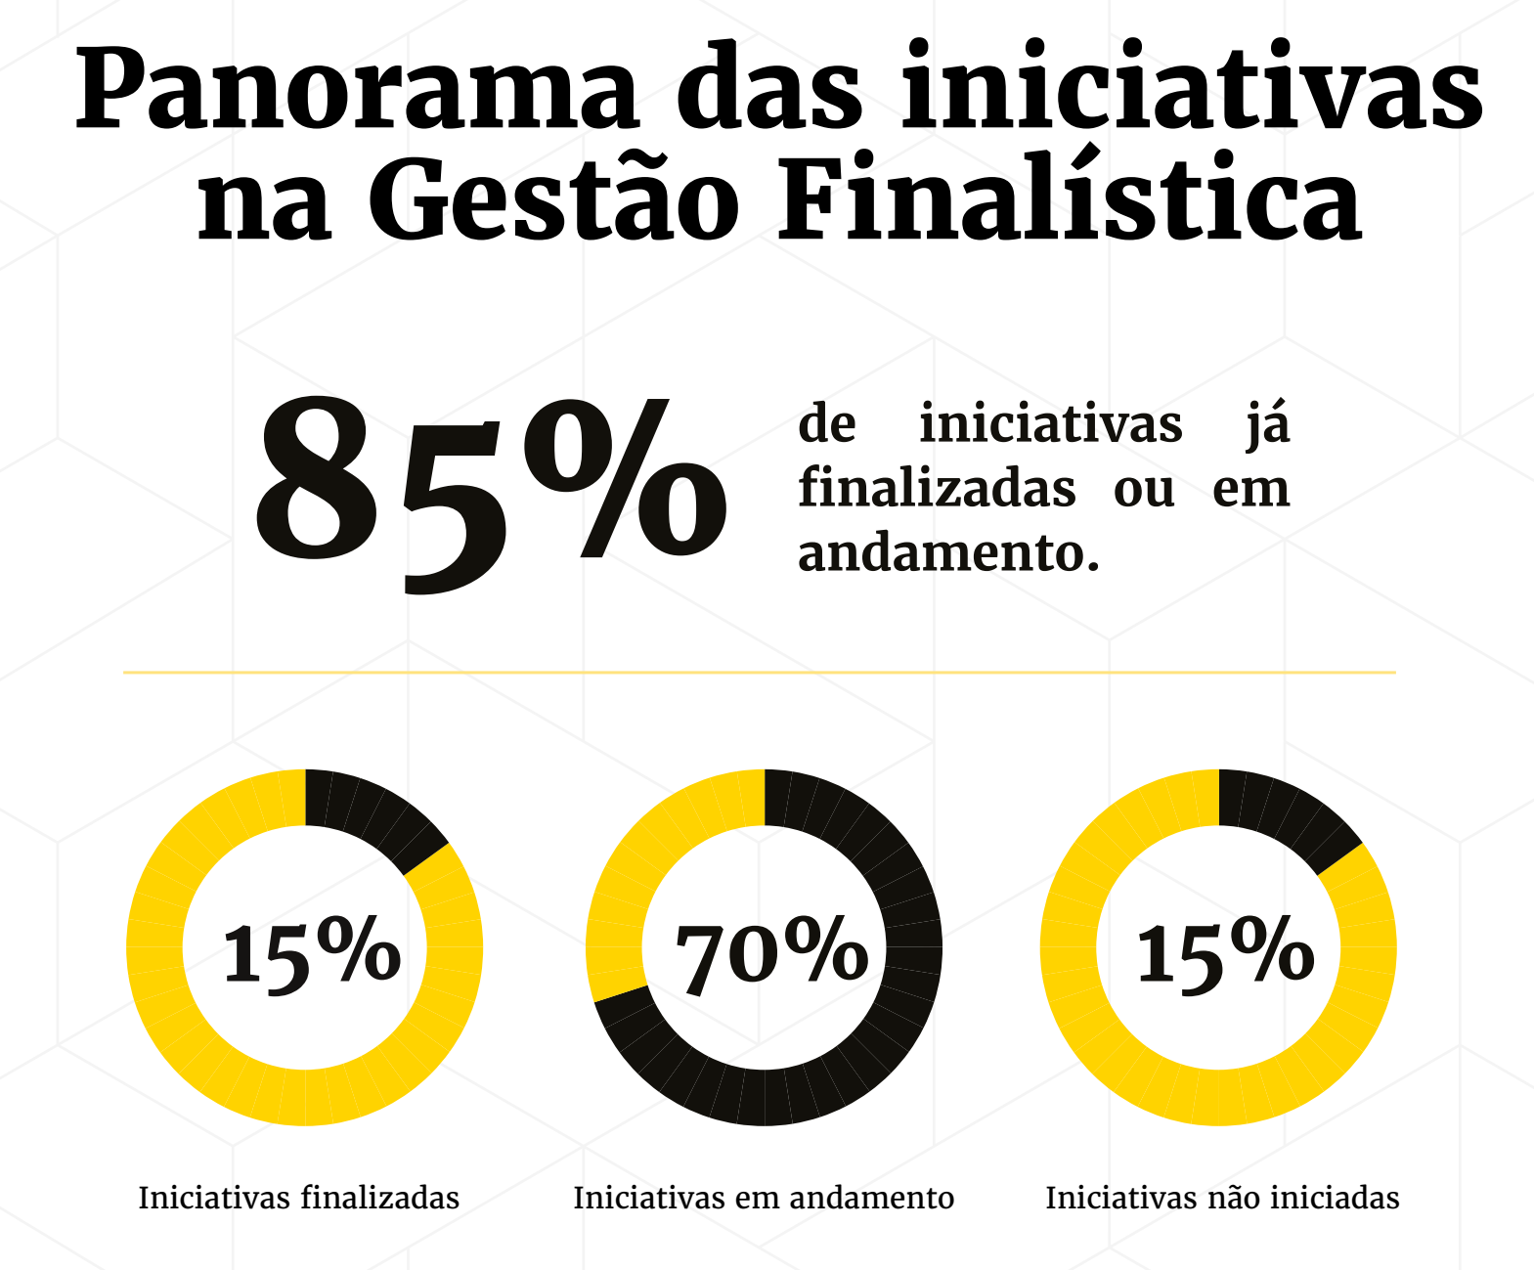
Acesse aqui o plano e o monitoramento

Slide 7
Acesse aqui para consultar o plano e o monitoramento

Slide 8
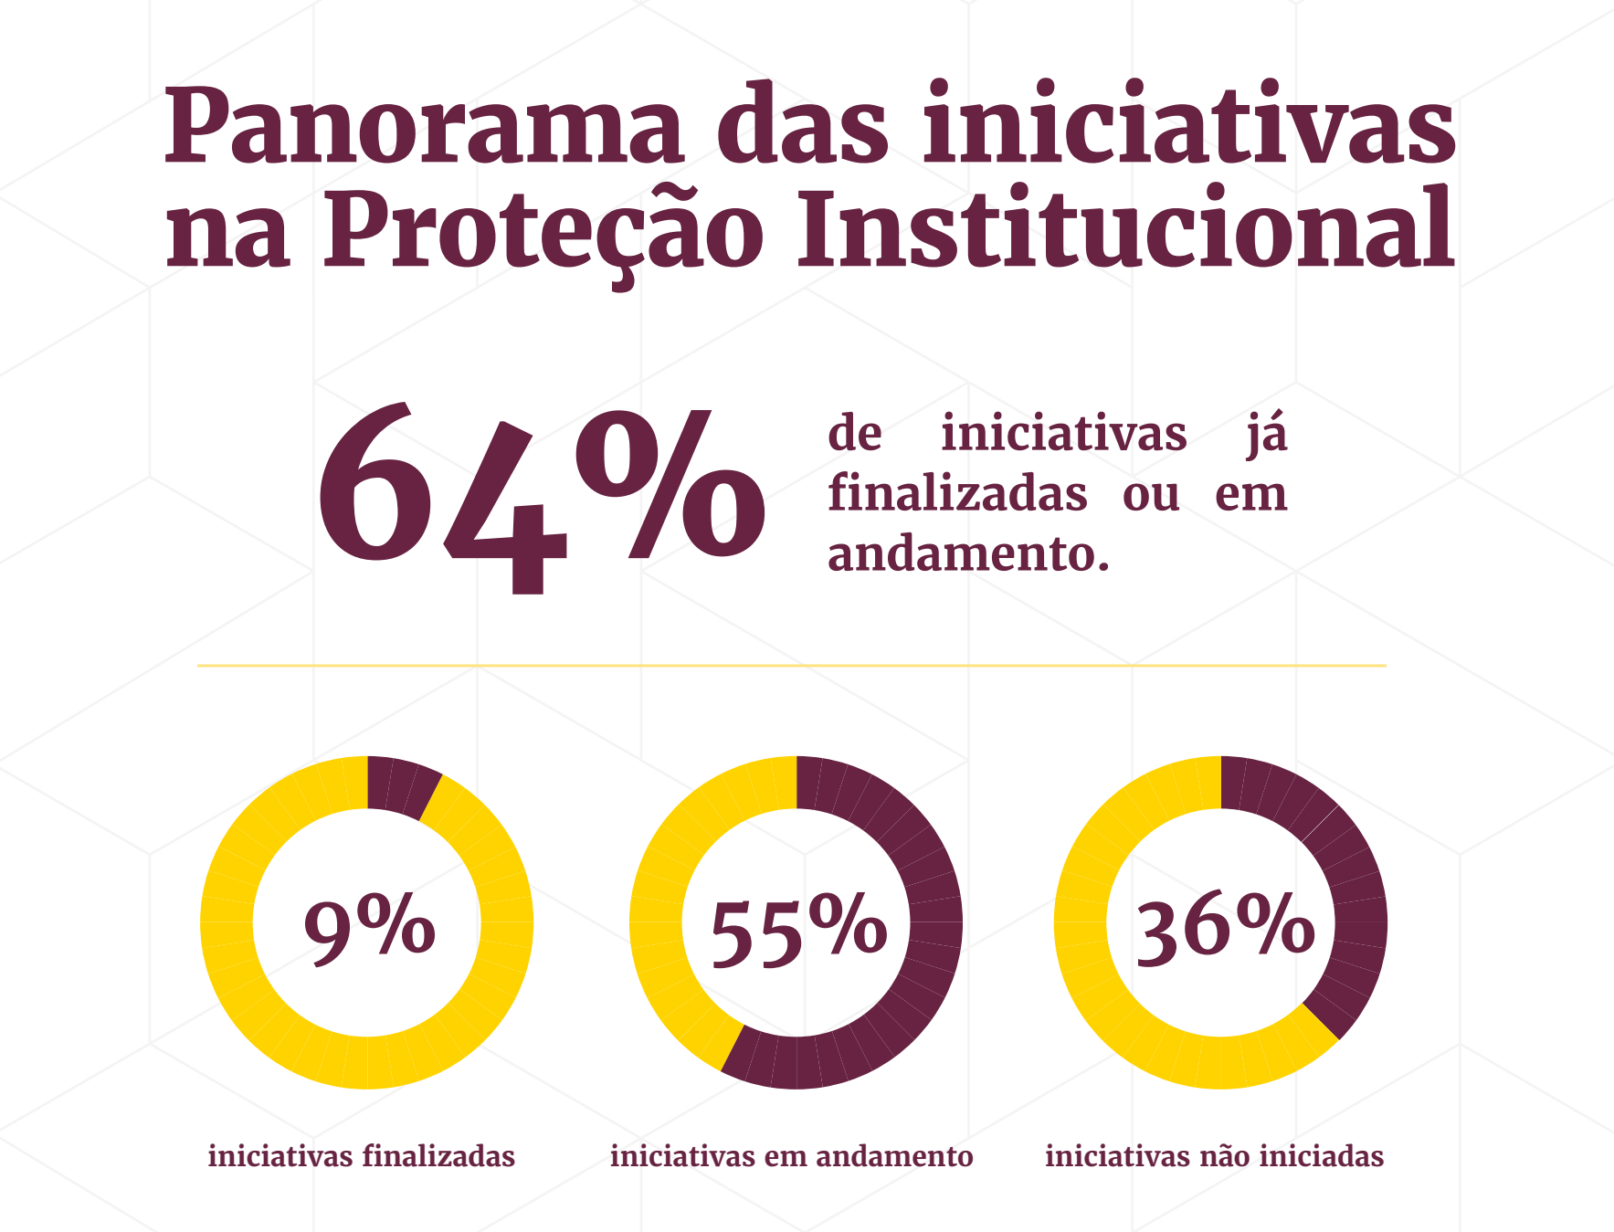
Acesse aqui para consultar o plano e o monitoramento

Slide 9
Acesse aqui para consultar o plano e o monitoramento

Slide 10
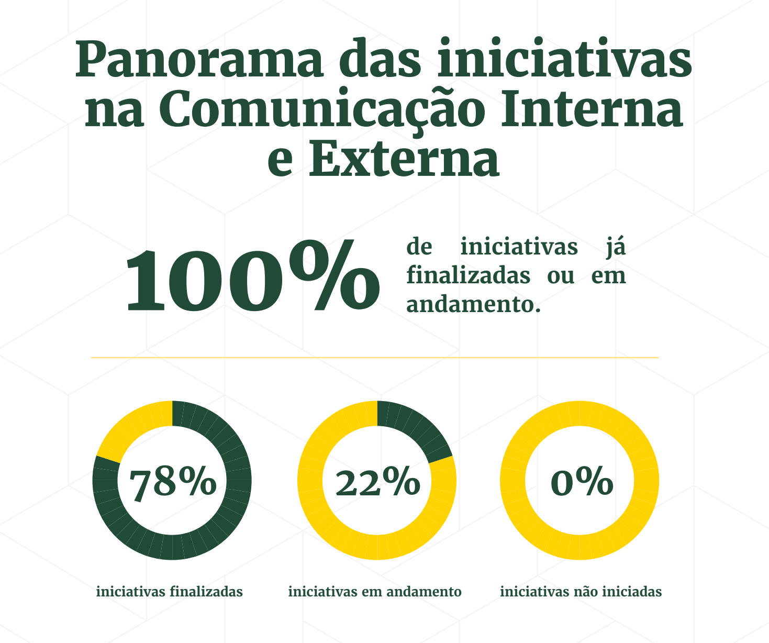
Acesse aqui para consultar o plano e o monitoramento

Slide 11
Recomendação feita pelo CNMP de utilização de Plano de Ação pelos Setores
Ex: Plano de Ação de Equidade de Gênero)
Na intranet, página do Comitê de Equidade, é possível consultar o Plano de ação, e o documento completo do Relatório de acompanhamento da execução com resultados apurados para o período.
11

Slide 12
Percentuais de Conclusão de cada eixo, no período. Os resultados completos constam do relatório disponível na Intranet.
Eixo 1: Conscinetização. Sensibilização, Capacitação
60%
Das 10 iniciativas previstas neste eixo, 6 foram concluídas e 4 encontram-se em curso. 60% concluídas.
Eixo 2: Iniciativas de ingresso na Instituição
60%
Das 5 iniciativas previstas neste eixo, 3 foram concluídas, 1 não iniciada, e 1 encontra-se em curso. 60% concluídas
Eixo 3: Iniciativas de representatividade
25%
Das 8 inciativas previstas neste eixo, 2 foram concluídas, 1 não iniciada, e 5 encontram-se em curso. 25% concluídas.
Eixo 4: Condições de Trabalho
22%
Das 9 iniciativas previstas neste eixo, 2 foram concluídas, 4 não iniciadas, e 3 encontram-se em curso. 22,22% concluídas.
Eixo 5: Comunicação interna e externa
33%
Das 3 iniciativas previstas neste eixo, 1 foi concluída, 1 não iniciada, e 1 encontra-se em curso. 33,33% concluídas.

Slide 13
PROJETOS GAETS - INFORMES
13

Slide 14
Grupos Especiais de Atuação Trabalhista – GAETs
(Resolução CSMPT n° 185/2021)
Grupos de natureza operacional, encarregados de identificar, prevenir e reprimir irregularidades trabalhistas objeto de projetos nacionais e regionais específicos.
Diretrizes de execução;
Indicadores
Relatórios Semestrais de atuação
Art. 6º, III, Res. 185/2021
Coordenado-rias Nacionais indicam Projetos Nacionais para o biênio
PRTs indicam Projetos Regionais
Ofícios especializa- dos atuam de acordo com as diretrizes
Corregedoria
PGT
CCR
14

Slide 15
Projetos Nacionais Vigentes
Coordenadoria | Projeto
CODEMAT | Combate ao câncer relacionado ao trabalho
CODEMAT | Promoção da Regularidade das Notificações de Acidentes de Trabalho (GAET)
CODEMAT | Banimento do Amianto no Brasil
CODEMAT | Adequação das Condições de Trabalho nos Frigoríficos
CONAETE | Liberdade no Ar (GAET)
CONAETE | Reação em Cadeia: atuação do Ministério Público do Trabalho em cadeias produtivas
CONAETE | Capacitação da rede de atendimento às vítimas de escravidão contemporânea(GAET)
CONATPA | Ouro Negro
CONATPA | Portos Seguros (GAET)
CONATPA | Santiago
CONATPA | Mar a Mar (GAET)
CODEMAT/ CONAP/ CONALIS | Fortalecimento da Saúde do Trabalhador no SUS (GAET)
CONAP/ COORDINFÂNCIA | Inclusão socioprodutiva de catadores e catadoras de materiais recicláveis e reutilizáveis
CONALIS/ COORDIGUALDADE | Sindicalismo e Diversidade (GAET)
15

Slide 16
Projetos Nacionais Vigentes
Coordenadoria | Projeto
CONAFRET | Plataformas Digitais (GAET)
CONAFRET | Individualização do FGTS (GAET)
CONALIS | O MPT no Combate aos Atos Antissindicais (GAET)
CONAP | Adequação das Condições de Trabalho no Sistema Prisional (GAET)
CONAP | Saúde na Saúde (GAET)
COORDIGUALDADE | Inclusão Social de Jovens Negras e Negros no Mercado de Trabalho (GAET)
COORDIGUALDADE | MPT pelo fim da violência contra a mulher
COORDIGUALDADE | Empregabilidade LGBTQIA+ (GAET)
COORDIGUALDADE | Acessibilidade e Inclusão no Mercado de Trabalho de Pessoas com Deficiência e Reabilitadas - PAIPCD (GAET)
COORDINFÂNCIA | Resgate à Infância
COORDINFÂNCIA | Políticas Públicas (GAET)
COORDINFÂNCIA | MPT Na Escola (GAET)
COORDINFÂNCIA | Aprendizagem na Iniciativa Privada
16

Slide 17
Projetos Regionais indicados para os GAETs
PRT | Projeto Regional
PRT 1 | Segurança e Saúde nas Escolas
PRT 2 | Aprendizagem Profissional (COORDINFÂNCIA) Implementação do Projeto “Ação Integrada” no Fluxo de Atendimento às Vítimas no Pós-Resgate (CONAETE) Projeto Ouro Negro Regional: Bacia de Santos/SP (CONATPA) Diálogo Social (COORDIGUALDADE) Novas Formas de Trabalho e as Recentes Alterações Legislativas (CONAFRET/CODEMAT/CONAP/CONALIS)
PRT 3 | Cadeia Produtiva do Cigarro de Palha
PRT 4 | Segurança no trabalho e inclusão socioprodutiva na cadeia de coleta de resíduos
PRT 5 | Projeto regional de articulação e parceria estratégica com a Secretaria Regional do Trabalho na Bahia (SRT-BA)
PRT 6 | Homologação judicial de acordos extrajudiciais
PRT 7 | Projeto das Cadeias Produtivas, com ênfase na cadeia produtiva da Carnaúba; Projeto Resgate à infância - Aprendizagem
PRT 8 | Projeto Aprendizagem
PRT 9 | Controle de Legalidade de Instrumentos Coletivos – base de cálculo de aprendizagem e pessoa com deficiência
PRT 10 | Parceria com a SRT/DF
PRT 11 | Mujeres Fuertes - Aprendizagem profissional
PRT 12 | Proteção de migrantes e imigrantes
PRT | Projeto Regional
PRT 13 | Aprendizagem profissional
PRT 14 | MPT Itinerante
PRT 15 | Inclusão Socioeconômica de Catadoras e Catadores de Materiais Recicláveis com Erradicação do Trabalho Infantil
PRT 16 | Cumprimento Regular da Cota de Aprendizagem: uma Necessidade Urgente
PRT 17 | Trabalho seguro no setor de rochas (Rocha segura)
PRT 18 | Ação Regional para Contratação de Aprendizes
PRT 19 | Projeto Inclusão sócio-econômica de catadoras e catadores de materiais recicláveis
PRT 20 | Inclusão Sócio-Econômica de Catadoras e Catadores de Materiais Recicláveis Projeto de Promoção da Aprendizagem
PRT 21 | Cadeia produtiva de Caulim no Estado do RN
PRT 22 | Cadeia produtiva da Carnaúba (Palha acolhedora) MPT - Itinerante
PRT 23 | Interseção entre trabalho infantil e trabalho escravo no estado de Mato Grosso – articulação de políticas públicas para combate à exploração
PRT 24 | Medida de Aprendizagem no Socioeducativo
17

Slide 18
MONITORAMENTO DOS RESULTADOS
ATUAÇÃO ARTICULADA CORREGEDORIA/SGE
SGE filtrou relatórios com não conformidades de atuação identificadas
Corregedoria oficiou titulares dos ofícios
Membro(a)s prestaram as informações pertinentes
Indicadores não mensurados
Atividades não executadas
Prestar informações pendentes dentro do prazo estipulado
Respostas dos membros oficiados
18

Slide 19
GAETs - Atuação 2º semestre de 2022
Maior engajamento dos(as) membros(as) na atuação por projetos;
Profissionalização da atuação;
Compartilhamento de boas práticas;
Efetividade da atuação de forma coordenada e padronizada;
33
Projetos Regionais GAETS
174
Ofícios especializados instalados
17
Projetos Nacionais GAETs
384
Relatórios Semestrais 2º/2022
174
Procuradores(as) atuantes
19

Slide 20
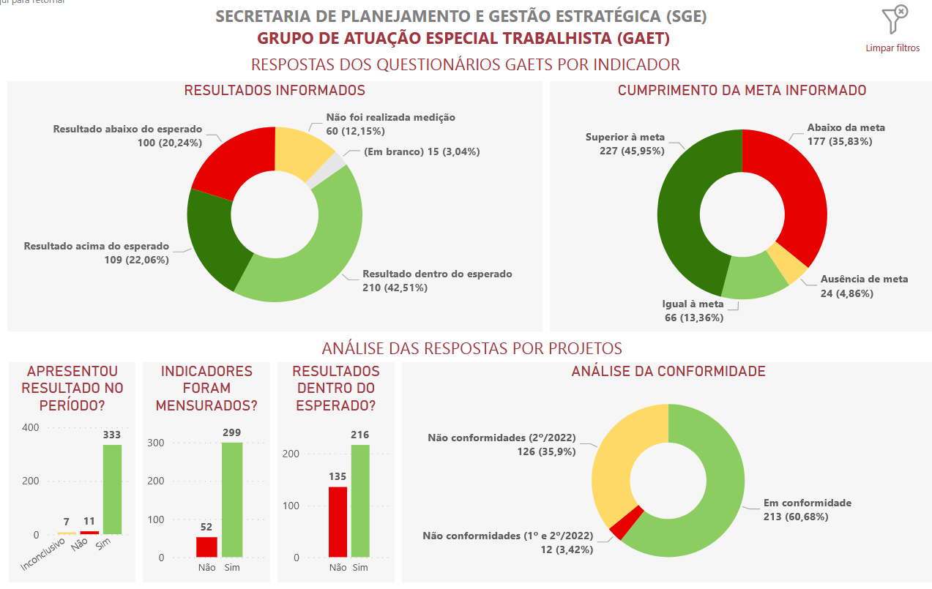
Informações dos Titulares dos Ofícios
Cálculo SGE

Slide 21
Painel BI de Análise
Painel de Informações: SGE, GAETs e PGUs
Qualquer dúvida sobre como analisar as informações, a equipe da SGE encontra-se à disposição
E-mail: gestaoestrategica@mpt.mp.br
(61) 3314 8841 41
211

Slide 22
Acesso às informações da atuação por projeto
Relatórios semestrais dos GAETs
Dados dos projetos nacionais
22

Slide 23
GTs e GEs - Informes
23

Slide 24
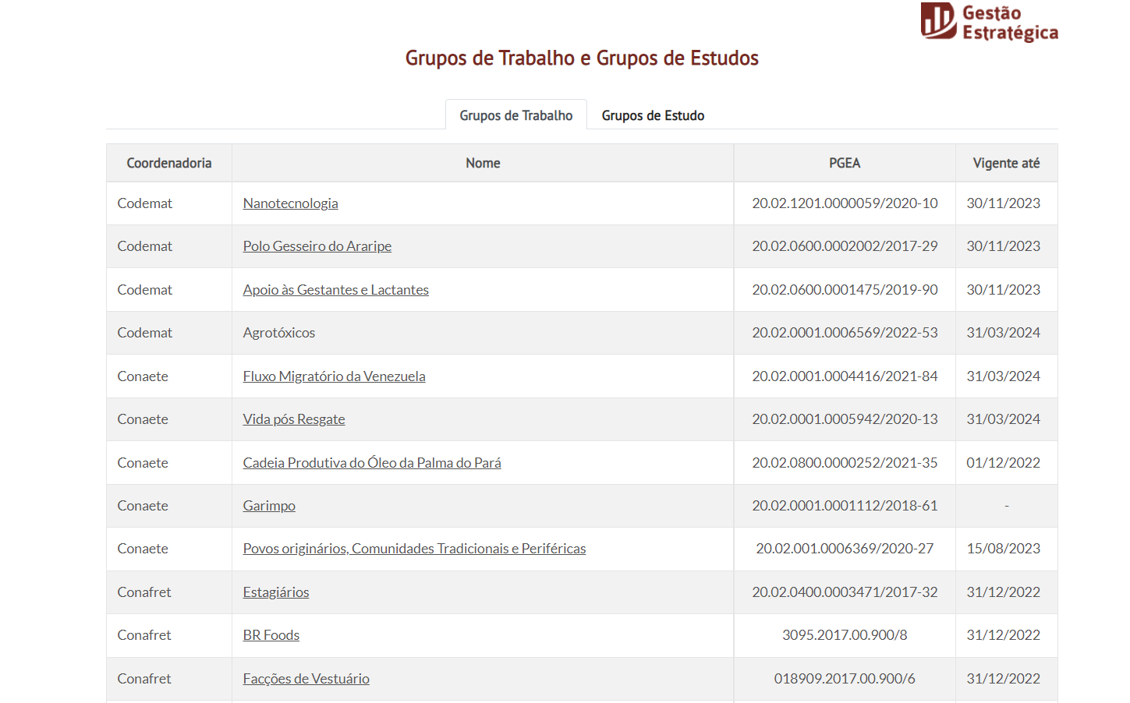
Grupos de Trabalho e Grupos de Estudo – Página de Resultados
https://mpt.mp.br/planejamento-gestao-estrategica/gestao-estrategica/grupos_trabalho_estudos

Slide 25
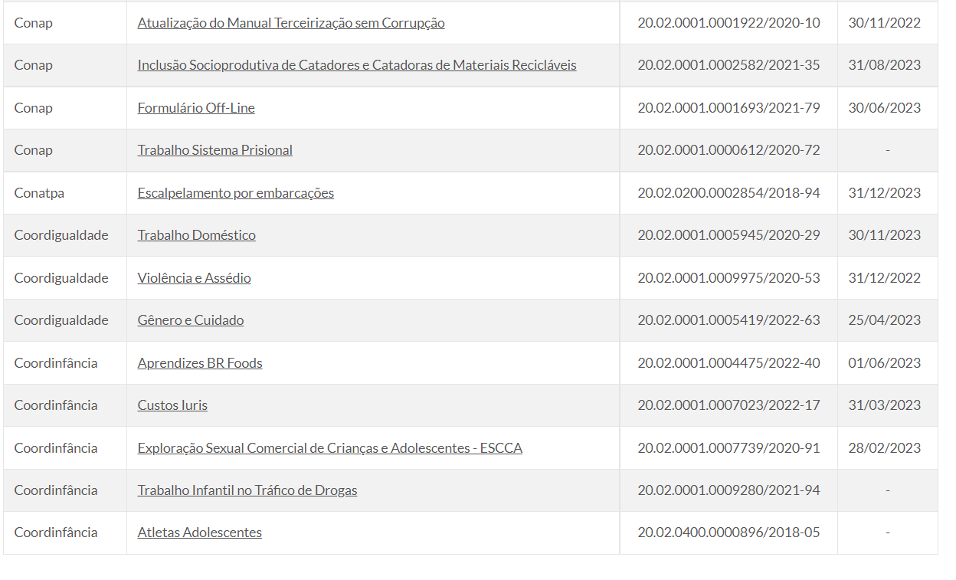
Grupos de Trabalho e Grupos de Estudo – Página de Resultados
https://mpt.mp.br/planejamento-gestao-estrategica/gestao-estrategica/grupos_trabalho_estudos

Slide 26
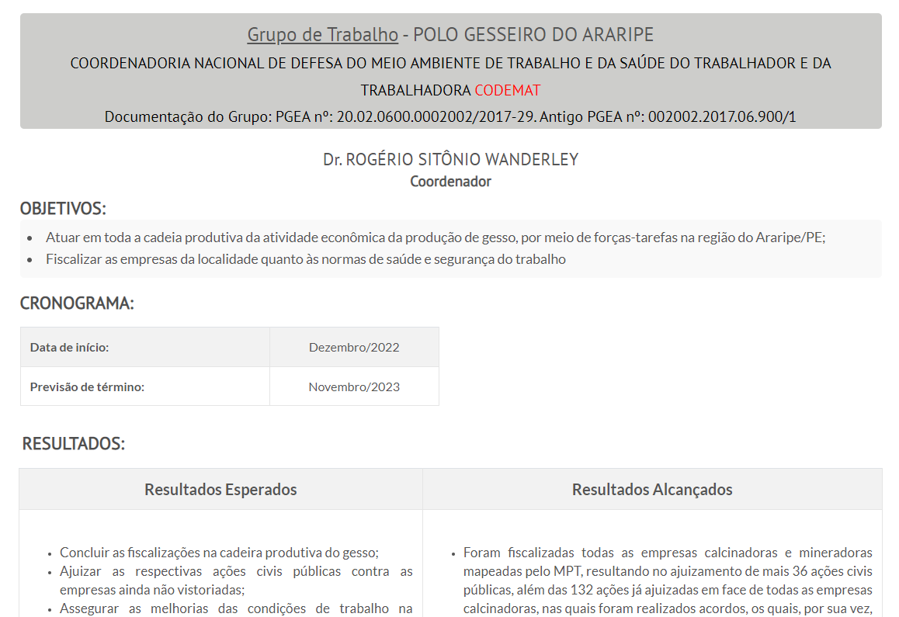
Exemplo da página com descrição e resultados de GTs e GEs

Slide 27
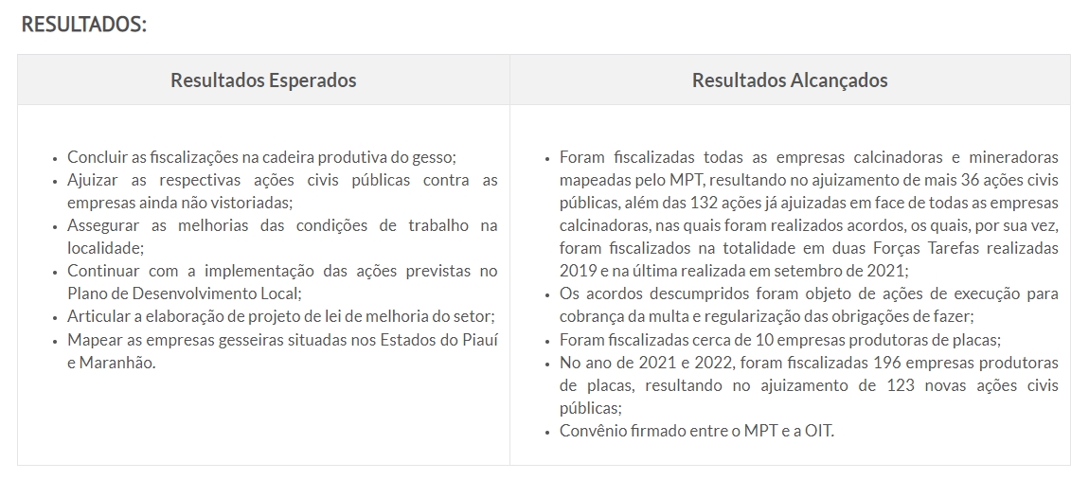
Exemplo da página com descrição e resultados de GTs e GEs
Acesse aqui e navegue pela página dos GTs e GEs. Ao clicar no nome do Grupo, é possível verificar diversas informações, incluindo os resultados esperados e alcançados no período.

Slide 28
INDICADORES ESTRATÉGICOS INSTITUCIONAIS RELEVANTES
Taxa de Resolutividade
Tempo de Duração de Procedimentos
Acompanhamento do ingresso de novas NFs
28

Slide 29
TAXA DE RESOLUTIVIDADE
Fonte dos dados
MPT GAIA – Extrajudicial: Encerrados
Fórmula de Cálculo
(Total de ações ajuizadas + total de TACs firmados + Total de arquivados por adequação de conduta) / (Total de Arquivados com remessa à CCR + Total de Arquivados sem remessa à CCR) * 100
29

Slide 30
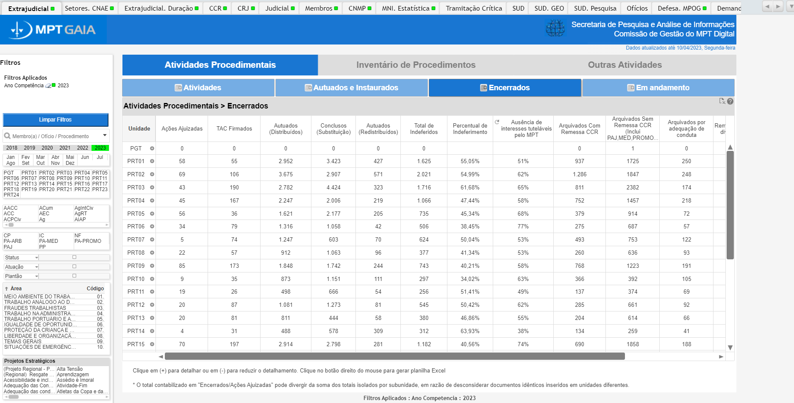
Taxa de Resolutividade
30

Slide 31
Taxa de Resolutividade
Tema/ Coordenadoria | Ano
Tema Coordenadoria | 2017 | 2018 | 2019 | 2020 | 2021 | 2022
Total de procedimentos | 21,27% | 21,34% | 21,49% | 20,81% | 23,56% | 22,31%
Codemat | 38,87% | 40,08% | 40,31% | 34,82% | 40,00% | 41,44%
Conaete | 34,09% | 30,92% | 33,36% | 31,86% | 40,83% | 35,70%
Conafret | 26,30% | 22,73% | 22,79% | 19,60% | 21,09% | 19,25%
Conap | 17,37% | 16,97% | 16,88% | 19,33% | 19,07% | 18,15%
Conatpa | 17,08% | 19,45% | 22,50% | 22,54% | 30,47% | 23,46%
Coordigualdade | 21,90% | 24,20% | 23,96% | 23,35% | 22,83% | 24,10%
Coordinfância | 36,12% | 34,63% | 41,00% | 33,42% | 40,23% | 46,40%
Conalis | 16,63% | 12,07% | 13,03% | 13,55% | 12,77% | 11,43%
Temas gerais | 17,95% | 17,93% | 17,19% | 16,37% | 17,95% | 15,10%
31

Slide 32
TEMPO DE DURAÇÃO DOS PROCEDIMENTOS
Fonte dos dados
MPT GAIA – Extrajudicial. Duração
Fórmula de Cálculo
Tempo médio de resolução dos procedimentos = (Soma do número de dias dos procedimentos encerrados com resolução no ano X) / (Número de procedimentos encerrados com resolução no ano X)
32

Slide 33
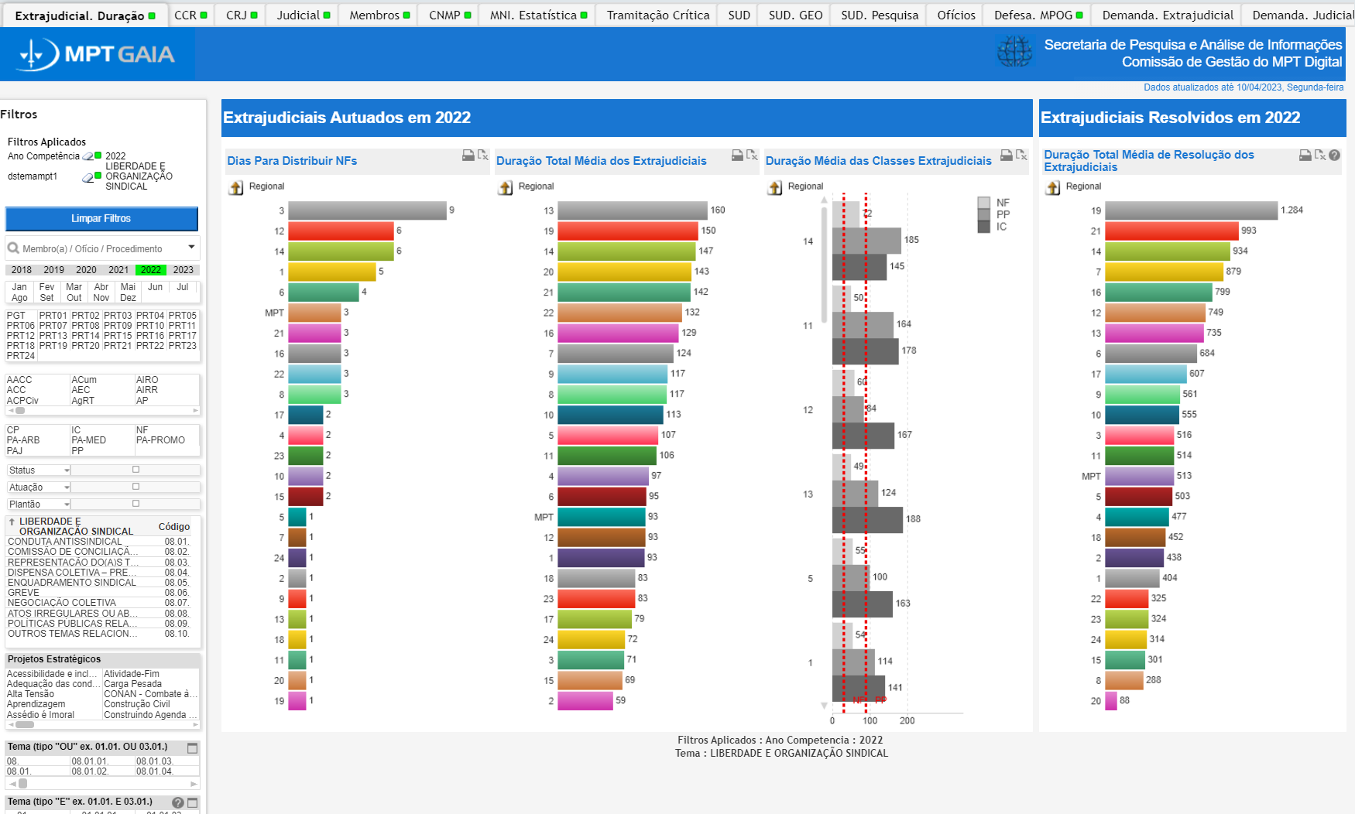
Tempo de duração dos procedimentos
33

Slide 34
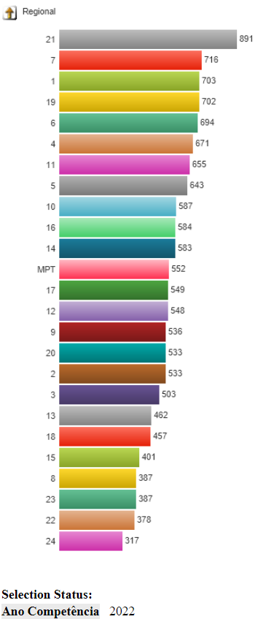
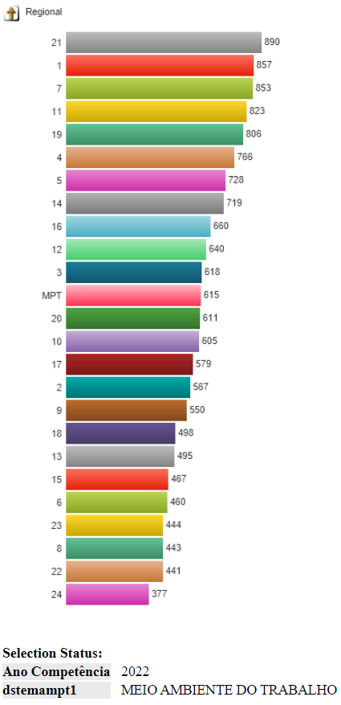
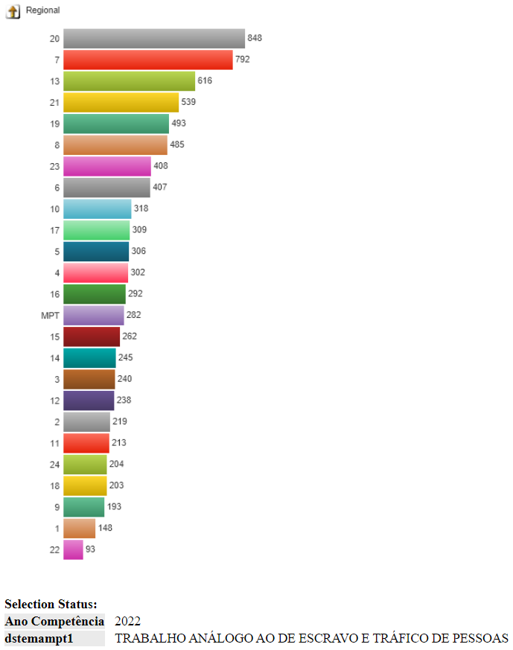
Tempo de duração dos procedimentos
Duração Total Média de Resolução dos Extrajudiciais
34

Slide 35
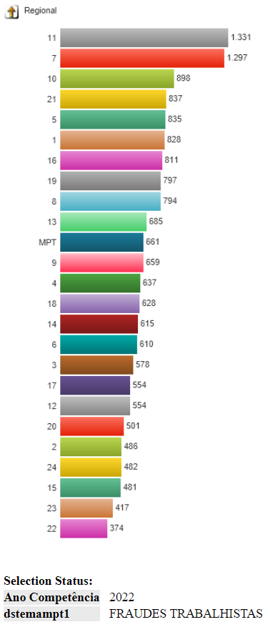
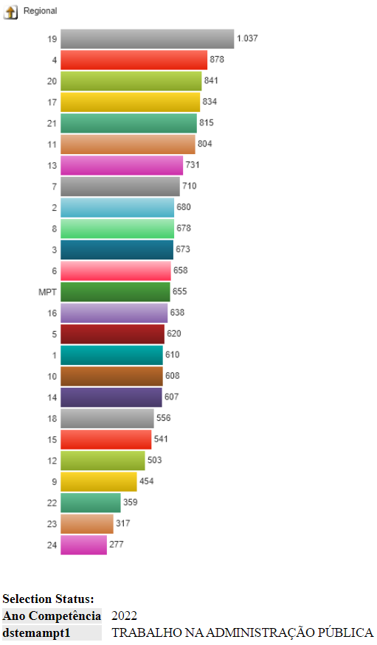
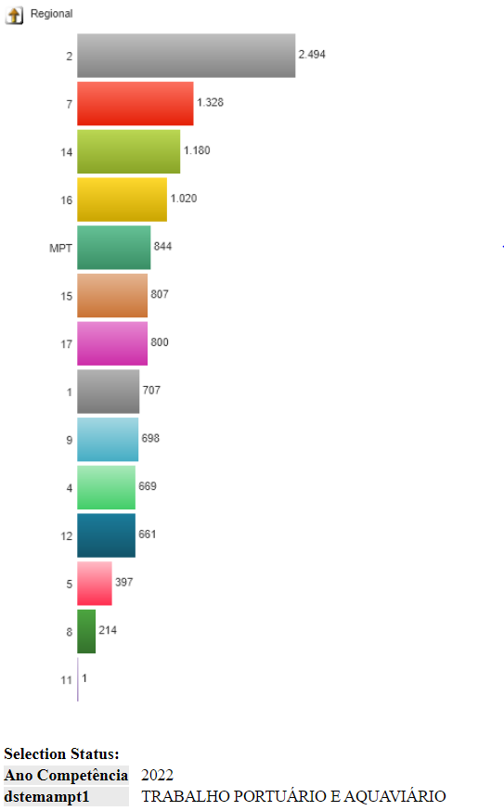
Tempo de duração dos procedimentos
Duração Total Média de Resolução dos Extrajudiciais
35

Slide 36
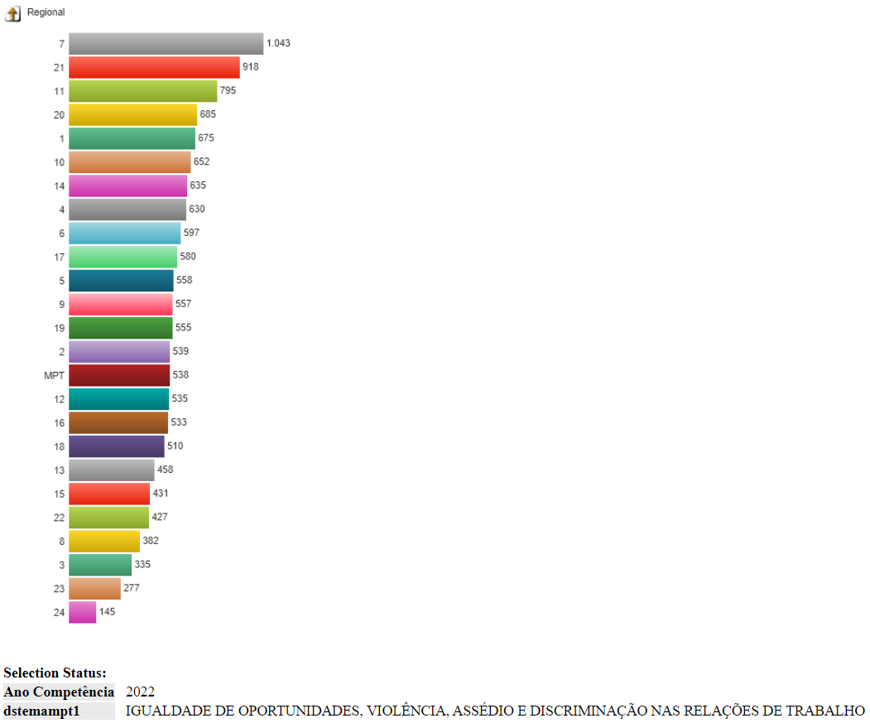
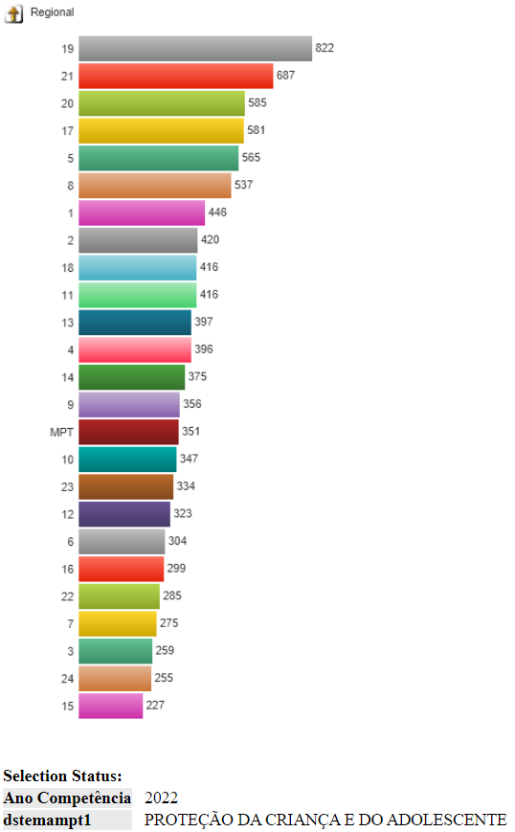
Tempo de duração dos procedimentos
Duração Total Média de Resolução dos Extrajudiciais
36

Slide 37
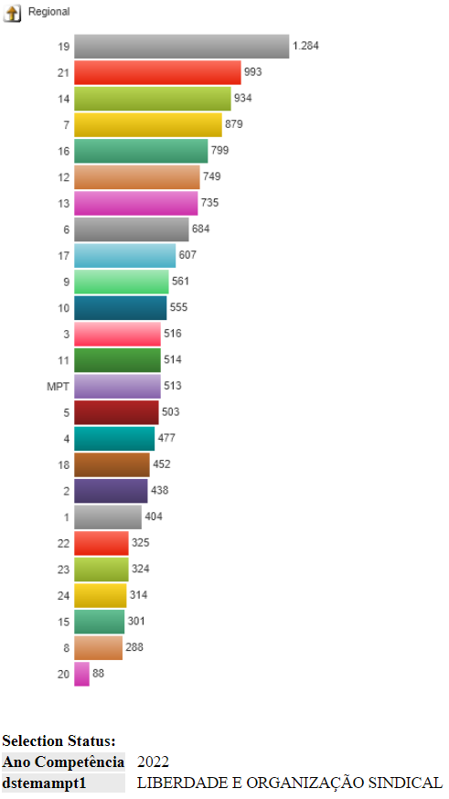
Tempo de duração dos procedimentos
Duração Total Média de Resolução dos Extrajudiciais
37

Slide 38
Acompanhamento do ingresso de novas NFs
38

Slide 39
Acompanhamento do ingresso de novas NFs
39

Slide 40
Acompanhamento do ingresso de novas NFs
40

Slide 41
Acompanhamento do ingresso de novas NFs
41

Slide 42
Acompanhamento do ingresso de novas NFs
42

Slide 43
Acompanhamento do ingresso de novas NFs
43

Slide 44
Acompanhamento do ingresso de novas NFs
44

Slide 45
Acompanhamento do ingresso de novas NFs
45

Slide 46
Acompanhamento do ingresso de novas NFs
46

Slide 47
NOVO PLANEJAMENTO ESTRATÉGICO
2023-2030
(PEI MPT 2023/2030)
47

Slide 48
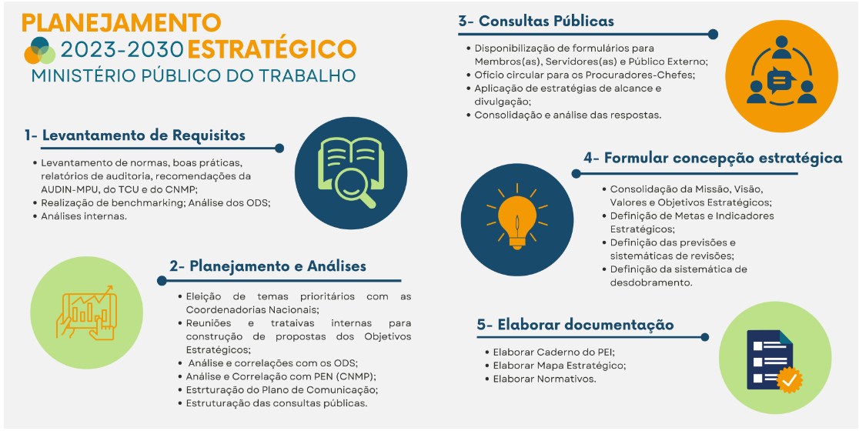
48

Slide 49
Consulta Pública
A Consulta Pública para o novo PEI foi realizada junto à sociedade, a membras (os), servidoras(es) e estagiárias(os). Ficou disponível por 47 dias e recebeu 828 respostas.
Os (As) participantes analisaram a possibilidade de inclusão de novos objetivos estratégicos; itens prioritários em cada uma das 8 áreas temáticas bem como relataram movimentos sociais que pudessem ser ouvidos pelo MPT
49

Slide 50
Consulta Pública - Resultados
O relatório que consolida os resultados da consulta pode ser acessado por meio do link abaixo:
(Acesse aqui o relatório da consulta)
50

Slide 51
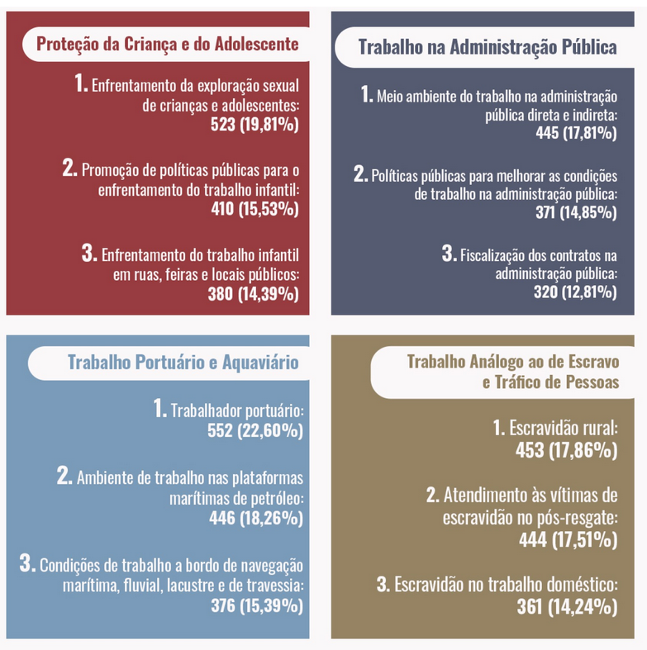
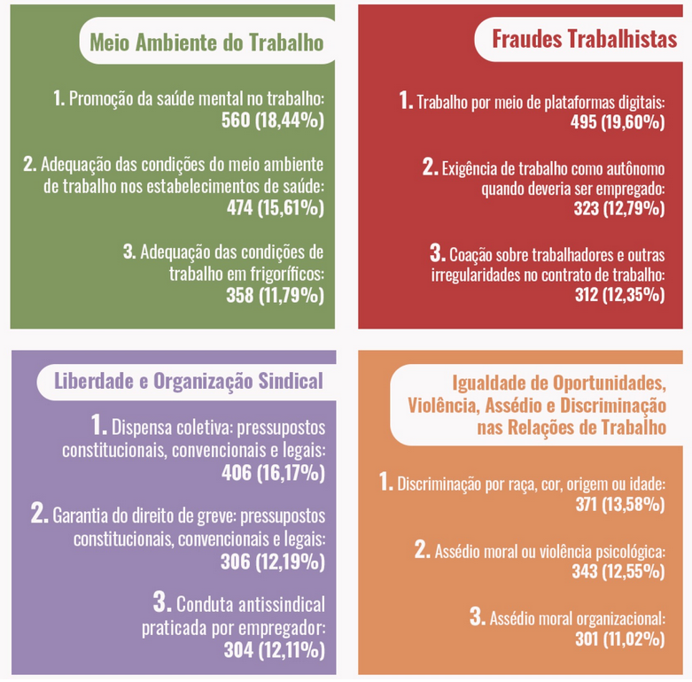
Consulta Pública – itens mais votados por áreas temáticas
51

Slide 52
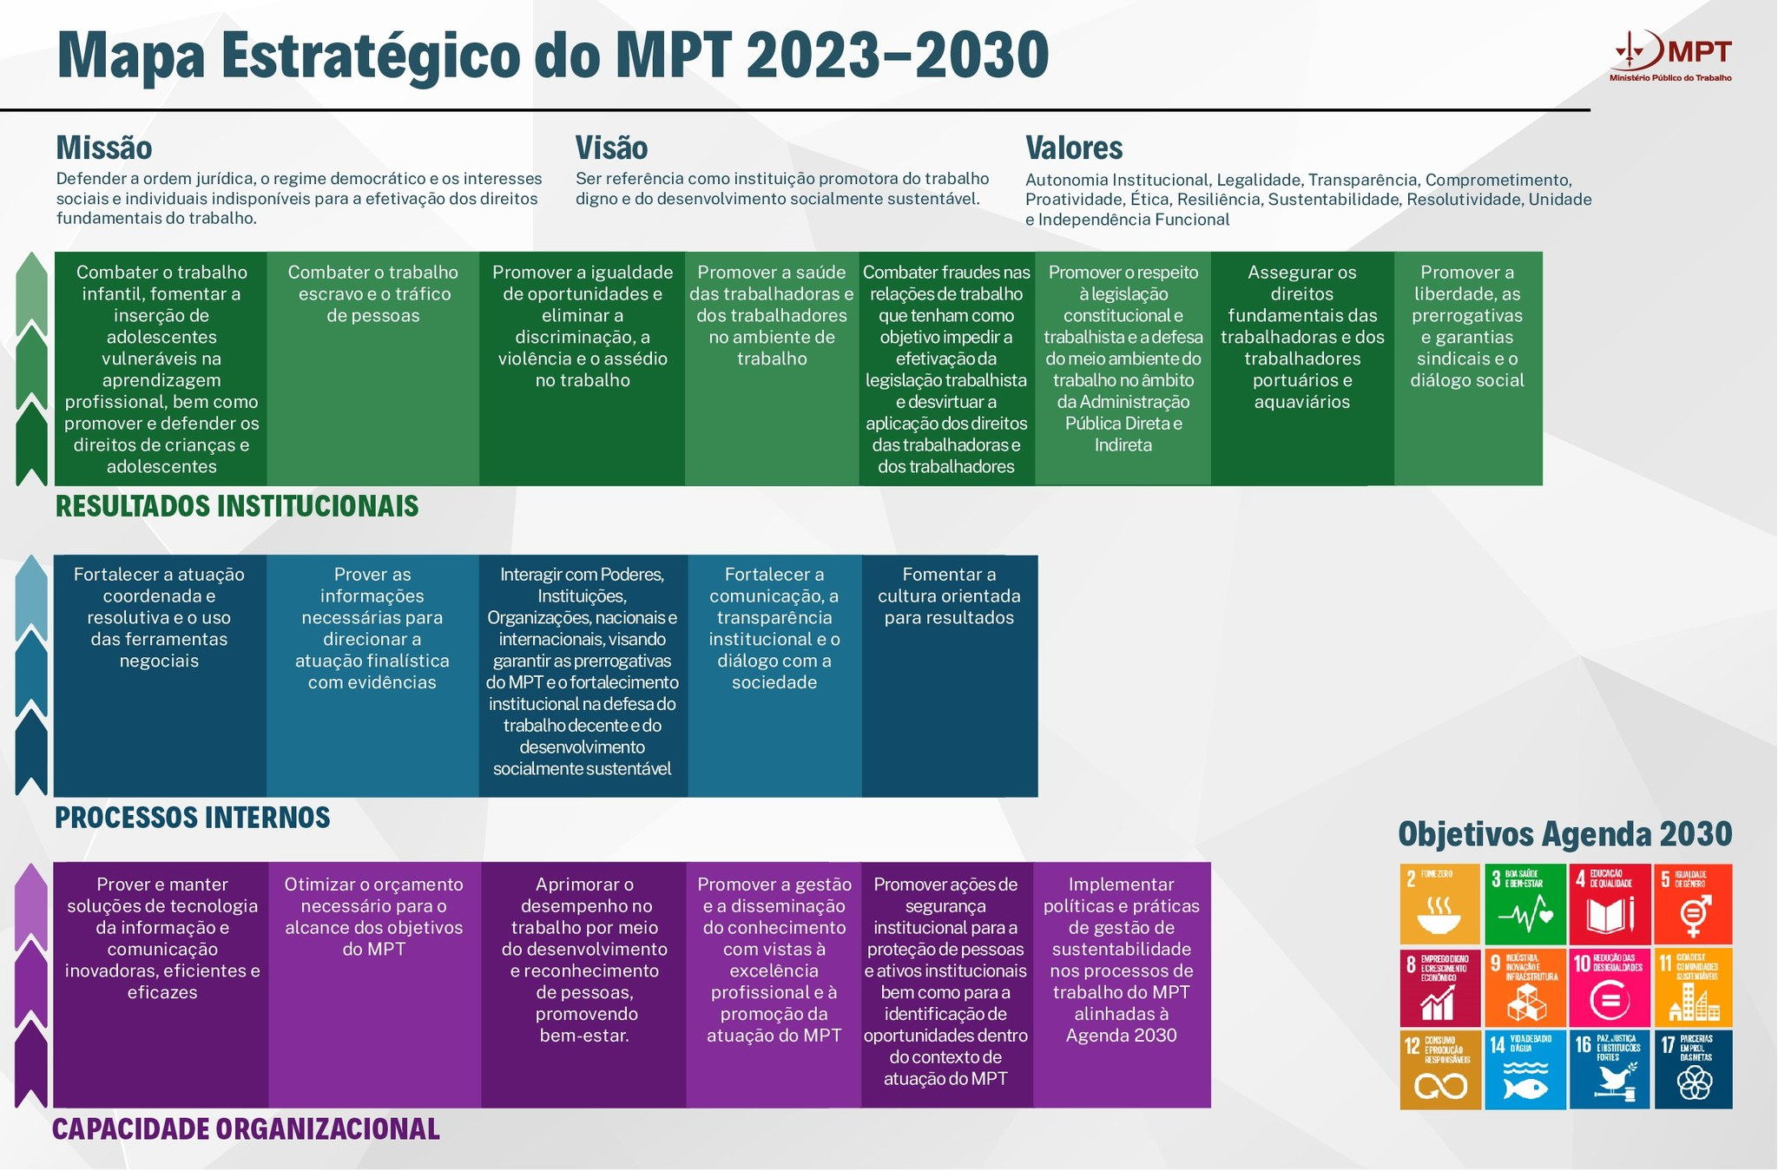
52

Slide 53
OE | Objetivo Estratégico | Indicador Estratégico
OE01 | Combater o trabalho infantil, fomentar a inserção de adolescentes vulneráveis na aprendizagem profissional, bem como promover e defender os direitos de crianças e adolescentes | IE01 - Percentual de procedimentos com tema da Coordinfância arquivados com resolução
 |  | IE02 - Tempo médio de resolução dos procedimentos com tema da Coordinfância arquivados com resolução
 |  | IE03 - Percentual de metas alcançadas nos Projetos Gaets no tema proteção da criança e do adolescente
OE02 | Combater o trabalho escravo e o tráfico de pessoas | IE04 - Percentual de procedimentos com tema da Conaete arquivados com resolução
 |  | IE05 - Tempo médio de resolução dos procedimentos com tema da Conaete arquivados com resolução
 |  | IE06 - Percentual de metas alcançadas nos Projetos Gaets no tema Trabalho Análogo ao de Escravo e Tráfico de Pessoas
OE03 | Promover a igualdade de oportunidades e eliminar a discriminação, a violência e o assédio no trabalho | IE07 - Percentual de procedimentos com tema da Coordigualdade arquivados com resolução
 |  | IE08 - Tempo médio de resolução dos procedimentos com tema da Coordigualdade arquivados com resolução
 |  | IE09 - Percentual de metas alcançadas nos Projetos Gaets no tema Igualdade de Oportunidade, Violência, Assédio e discriminação nas relações de trabalho
OE04 | Promover a saúde das trabalhadoras e dos trabalhadores no ambiente de trabalho | IE10 - Percentual de procedimentos no tema da Codemat arquivados com resolução
 |  | IE11 - Tempo médio de resolução dos procedimentos com tema da Codemat arquivados com resolução
 |  | IE12 - Percentual de metas alcançadas nos Projetos Gaets no tema Meio Ambiente de Trabalho
OE05 | Combater fraudes nas relações de trabalho que tenham como objetivo impedir a efetivação da legislação trabalhista e desvirtuar a aplicação dos direitos das trabalhadoras e dos trabalhadores | IE13 - Percentual de procedimentos com tema da Conafret arquivados com resolução
 |  | IE14 - Tempo médio de resolução dos procedimentos com tema da Conafret arquivados com resolução
 |  | IE15 - Percentual de metas alcançadas nos Projetos Gaets no tema Fraudes Trabalhistas
53

Slide 54
OE | Objetivo Estratégico | Indicador Estratégico
OE06 | Promover o respeito à legislação constitucional e trabalhista e a defesa do meio ambiente do trabalho no âmbito da Administração Pública Direta e Indireta | IE16 - Percentual de procedimentos com tema da Conap arquivados com resolução
 |  | IE17 - Tempo médio de resolução dos procedimentos com tema da Conap arquivados com resolução
 |  | IE18 - Percentual de metas alcançadas nos Projetos Gaets no tema Administração Pública
OE07 | Assegurar os direitos fundamentais das trabalhadoras e dos trabalhadores portuários e aquaviários | IE19 - Percentual de procedimentos com tema da Conatpa arquivados com resolução
 |  | IE20 - Tempo médio de resolução dos procedimentos com tema da Conatpa arquivados com resolução
 |  | IE21 - Percentual de metas alcançadas nos Projetos Gaets no tema Trabalho Portuário e Aquaviário
OE08 | Promover a liberdade, as prerrogativas e garantias sindicais e o diálogo social | IE22 - Percentual de procedimentos com tema da Conalis arquivados com resolução
 |  | IE23 - Tempo médio de resolução dos procedimentos com tema da Conalis arquivados com resolução
 |  | IE24 - Percentual de metas alcançadas nos Projetos Gaets no tema liberdade e organização sindical
OE09 | Fortalecer a atuação coordenada e resolutiva e o uso das ferramentas negociais | IE25 - Percentual de arquivamentos homologados pela CCR
 |  | IE26 - Percentual de recursos de revista admitidos, ainda que parcialmente, em cada Tribunal Regional do Trabalho
 |  | IE27 - Número de reuniões nacionais do NUPIA PGT e Regionais para fomento da atuação coordenada em autocomposição
 |  | IE28 - Número de PA-MED autuados
 |  | IE29 - Percentual de NFs convertidas em PA-MED
 |  | IE30 - Percentual de cumprimento das iniciativas voltadas à integração dos 1º e 2º graus
 |  | IE31 - Percentual de Ofícios correicionados de acordo com o cronograma
OE10 | Prover as informações necessárias para direcionar a atuação finalística com evidências | IE32 - Número de acessos às ferramentas e aos produtos da SPAI
54

Slide 55
OE | Objetivo Estratégico | Indicador Estratégico
OE11 | Interagir com Poderes, Instituições, Organizações, nacionais e internacionais, visando garantir as prerrogativas do MPT e o fortalecimento institucional na defesa do trabalho decente e do desenvolvimento socialmente sustentável | IE33 - Percentual de cumprimento das iniciativas voltadas à interação com os atores nacionais e internacionais
OE12 | Fortalecer a comunicação, a transparência institucional e o diálogo com a sociedade | IE34 - Número de seguidores nos canais do MPT nas redes sociais
 |  | IE35 - Percentual de cumprimento do Manual do Portal da Transparência do MP
 |  | IE36 - Percentual de pedidos de informação com base na LAI deferidos
OE13 | Fomentar a cultura orientada para resultados | IE37 - Percentual de execução dos planos de gestão das unidades
OE14 | Prover e manter soluções de tecnologia da informação e comunicação inovadoras, eficientes e eficazes | IE38- Índice de robustez da infraestrutura de segurança de sistemas de TIC do MPT, envolvendo segurança de identidades, de dados, de dispositivos e de aplicações
 |  | IE39 - Percentual dos processos de TIC que possuem ao menos adesão parcial ao requerido na Política Nacional de Tecnologia da Informação - PNTI definida através da Resolução CNMP n° 171
 |  | IE40 - Percentual de projetos de TIC atendidos a cada exercício que foram efetivamente propostos, planejados e devidamente priorizados pelo CETI antes de serem executados
OE15 | Otimizar o orçamento necessário para o alcance dos objetivos do MPT | IE41 - Percentual do orçamento discricionário executado
OE16 | Aprimorar o desempenho no trabalho por meio do desenvolvimento e do reconhecimento de pessoas, zelando pela equidade e promovendo bem-estar | IE42 - Percentual de líderes e substitutos desenvolvidos pelo PDG
 |  | IE43 - Percentual de implementação das trilhas de aprendizagem
 |  | IE44 - Percentual de servidoras e servidores que aderiram ao programa de preparação de aposentadoria
 |  | IE45 - Percentual de execução do plano de ação do Comitê de Equidade
 |  | IE46 - Taxa de Absenteísmo-doença
55

Slide 56
OE | Objetivo Estratégico | Indicador Estratégico
OE17 | Promover a gestão e a disseminação do conhecimento com vistas à excelência profissional e à promoção da atuação do MPT | IE47 - Quantitativo de edições da Revista Científica da PGT
 |  | IE48 - Percentual de ações de treinamento voltadas à área fim
OE18 | Promover ações de segurança institucional para a proteção de pessoas e ativos institucionais bem como para a identificação de oportunidades dentro do contexto de atuação do MPT | IE49 - Percentual de Unidades Sedes Regionais do MPT com segurança orgânica
OE19 | Implementar políticas e práticas de gestão de sustentabilidade nos processos de trabalho do MPT alinhadas à Agenda 2030. | IE50 - Percentual de metas do PLS alcançadas
56

Slide 57
FORMALIZAÇÃO
Portaria PGT nº 479.2023 – Institui o PEI 2023- 2030
Portaria PGT nº 481.2023 – Estabelece as Diretrizes do Desdobramento do PEI 2023-2030
Acesso
https://mpt.mp.br/planejamento-gestao-estrategica/gestao-estrategica/normas-politica-publicacoes
57

Slide 58
RESULTADOS DO PEI EM 2022
PEI 2018-2022
58

Slide 59
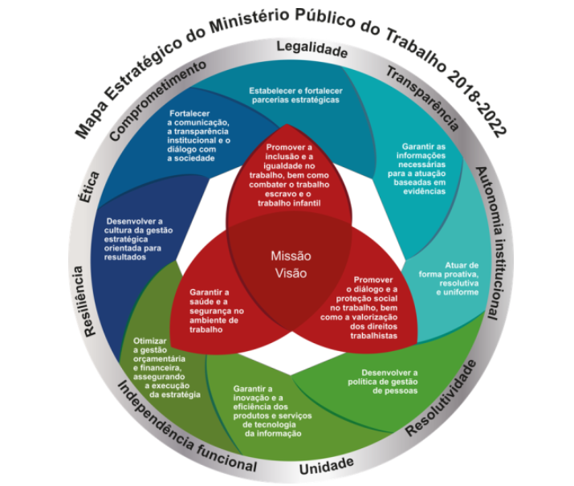
Encerramento do Planejamento Estratégico 2018 a 2022
Atuação Finalística, representada na parte central com 3 objetivos voltados aos temas das Coordenadorias Nacionais
59

Slide 60
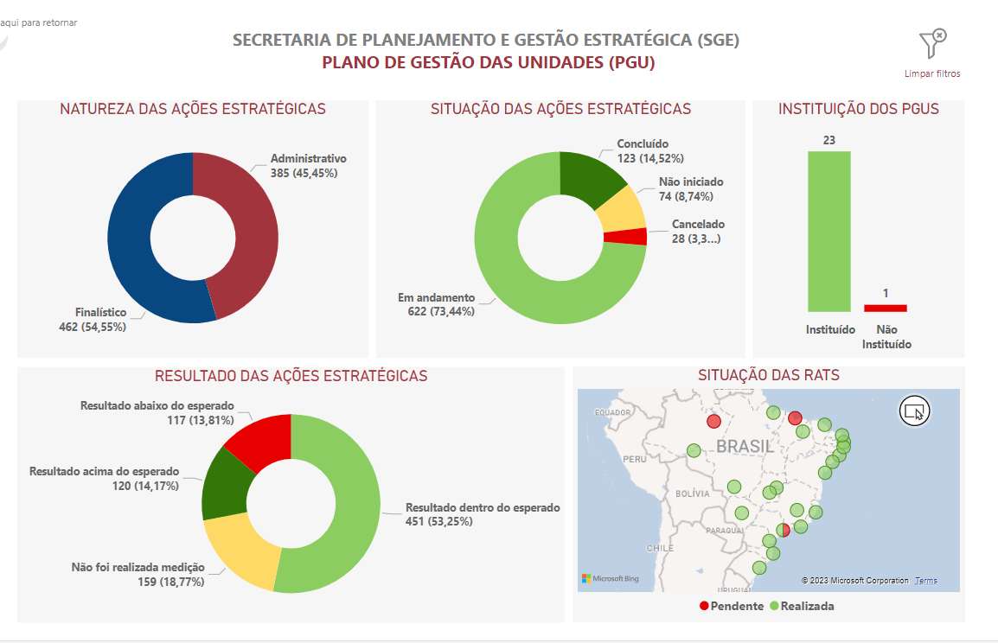
Informações conforme preenchimento feito pelas Unidades Regionais.
Acesse aqui: Painel BI e Página da Gestão Estratégica com informações dos PGUs e RATs.

Slide 61
OBJETIVO ESTRATÉGICO 1 (OE1)
Promover a inclusão e a igualdade no trabalho, bem como combater o trabalho escravo e o trabalho infantil
61

Slide 62
OE1 – INDICADORES
Indicador0 | Meta | Valor observado | Iniciativa | Valor observado por iniciativa
Número de beneficiados pela atuação do MPT na inclusão e igualdade no trabalho | Sem meta definida | 10.575.050 | Projeto de acessibilidade e inclusão no trabalho de pessoas com deficiência e beneficiários reabilitados | Sem informação numérica de beneficiados
 | Sem meta definida |  | Projeto de inclusão social de jovens negras e negros no mercado de trabalho | 10.524.800 beneficiados pela atuação do projeto
 | Sem meta definida |  | Projeto de Empregabilidade LGBT+ | Sem informação numérica de beneficiados
 |  |  | Projeto Empregabilidade de Mulheres Vítimas de Violência | 50.250 beneficiados
 | Sem meta definida |  | Projeto Trabalho no Sistema Prisional | Sem informação numérica de beneficiados
Número de beneficiados pela atuação do MPT no combate ao trabalho escravo e ao tráfico de pessoas ( forças – tarefas) | 3.200 | 5.432 | Projeto Liberdade no Ar | Resultados descritos a seguir
 |  |  | Projeto das Cadeias Produtivas | Resultados descritos a seguir
 |  |  | Projeto da Capacitação da Rede de Atendimento | Resultados descritos a seguir
 |  |  | Atuação na repressão do trabalho escravo e tráfico de pessoas | 5.432 - Proveniente das Forças-Tarefas
Número de Município com projeto implantado | 240 | 408 | MPT na Escola | 408 Municípios
Número de municípios participantes eixo políticas públicas | Sem meta definida | 36 | Projeto Políticas Públicas | 36 Municípios
62

Slide 63
OE1 – INDICADORES
Indicador | Meta | Valor observado | Iniciativa
Percentual de arquivamentos com resolução na área temática 6: Igualdade de Oportunidades, Violência, Assédio e Discriminação nas Relações de Trabalho | Sem meta definida | 24,10% | Atuação Ordinária Resolutiva na área temática 6: Igualdade de Oportunidades, Violência, Assédio e Discriminação nas Relações de Trabalho
Percentual de arquivamentos com resolução na área temática 2 : Trabalho Análogo ao de Escravo e Tráfico de Pessoas | Sem meta definida | 35,70% | Atuação Ordinária Resolutiva na área temática 2: Trabalho Análogo ao de Escravo e Tráfico de Pessoas
Percentual de arquivamentos com resolução na área temática 7: Proteção da Criança e do Adolescente | Sem meta definida | 46,40% | Atuação Ordinária Resolutiva na área temática 7: Proteção da Criança e do Adolescente
63

Slide 64
OE1 - INCLUSÃO E IGUALDADE NO TRABALHO
Iniciativa | Resultado | Coordenadoria
Projeto de acessibilidade e inclusão no trabalho de pessoas com deficiência e beneficiários reabilitados | Realização do evento Reconecta; 3 Ações Civis Públicas ajuizadas; 3 TACs firmados (inclusive aditivos) 40 Inquéritos Civis instaurados; 68 inquéritos Civis em andamento. | Coordigualdade
Projeto de inclusão social de jovens negras e negros no mercado de trabalho | 528.000 pessoas impactadas pelo evento Afro presença/2022; 5.000 ofertas de oportunidades de trabalho pelo Afro presença /2022. Participação de 331 pessoas capacitadas; Concessão de 1000 bolsas de estudo de inglês do Education First, distribuídas entre os alunos do Conexão Negra e as Regionais executantes ( 40 vagas por procuradoria); 140 vagas de capacitações para jovens negras e negros disponibilizadas pelo Conexão Negra/São Paulo com a participação do MPT Campinas, MPT RJ e MPT MG. | Coordigualdade
Projeto de Empregabilidade LGBT+ | Lançamento do Livro do “Projeto Transgarçone – Extensão Universitária e Inclusão Social na Gastronomia”, com publicação do artigo denominado “MPT e Transgarçone: da recomposição do bem jurídico lesado ao possível enquadramento de ações extensionistas como projetos sociais”. Atuação do projeto nas Regionais: PRT1: Formatura de duas turmas do “Cozinha e Voz” em parceria do SENAI-RJ; 42 alunos selecionados para a bolsa de inglês. PRT 7: Reunião com o Centro Estadual de Referência LGBT+, Secretaria de Proteção Social do Governo do estado do Ceará e Senac para tratar de ações a serem desenvolvidas pela Educação de Jovens e Adultos direcionada à população LGBTQIA+, participação do MPT no evento Oportuniza Trans: 27 alunos contemplados com bolsa de inglês neste projeto. PRT12: Reunião com o Presidente da Comissão Especial da Diversidade Sexual e de Gênero da OAB Nacional e da OAB-SC para tratar temas pertinentes ao mercado de trabalho catarinense e às barreiras e preconceitos existentes para o acesso ao trabalho formal por parte da população LGBTQIA+. | Coordigualdade
64

Slide 65
OE1 - INCLUSÃO E IGUALDADE NO TRABALHO
Iniciativa | Resultado | Coordenadoria
Projeto Empregabilidade de Mulheres Vítimas de Violência | 50.250 beneficiados pela atuação do projeto; 8 empresas signatárias nas localidade de execução do projeto ( Paraná e São Paulo); cerca de 50 mulheres, em situação de violência, acolhidas e efetivamente contratadas. | Coordigualdade
Projeto Trabalho no Sistema Prisional | Realizadas 52 inspeções em unidades prisionais; 6.473 postos de trabalho de presos inspecionados em oficinas de trabalho; 3.756 postos de trabalho de servidores e terceirizados inspecionados em Unidades Prisionais; elaborado modelo de inspeção em unidade prisional nacionalmente aplicável, por meio de aplicativo apto à geração de relatórios automatizados de inspeção, termos de ajustamento de conduta e ações civis públicas. | Conap
65

Slide 66
OE1 - COMBATE AO TRABALHO ESCRAVO E AO TRÁFICO DE PESSOAS
Iniciativa | Resultado | Coordenadoria
Projeto Liberdade no Ar | As ações de divulgação do projeto alcançaram 33 mil acessos na websérie , incluindo visualizações na Rússia, Venezuela, Ucrânia, EUA, Suíça, México e Uruguai. 10 Empresas/ organizações aderiram ao projeto; 60 pessoas participaram da Capacitação Interna “Liberdade no Ar: Atuação Preventiva do MPT no Combate ao Tráfico de Pessoas e Trabalho Escravo”; Quanto ao alcance de pessoas que circulam nos aeroportos, foi estimado pelo projeto o alcance de dez por cento da circulação de passageiros que, segundo ANAC e Infraero, ultrapassou, no período, 82 milhões de passageiros. | Conaete
Projeto das Cadeias Produtivas | No curso do projeto foram mapeadas 04 cadeias produtivas, selecionadas previamente pelos critérios de maior gravidade de violações trabalhistas e com maior desenvolvimento econômico: cacau, café, laranja e carnaúba. O mapeamento da cadeia da cana de açúcar foi parcial. Quanto às cadeias do cacau, laranja e carnaúba foram realizadas audiências públicas e em outubro de 2022 foi realizado com o auxílio da SETEF/PGT um evento que abordou o mapeamento dessas cadeias, tendo por público alvo Procuradoras e Procuradores. | Conaete
Projeto da Capacitação da Rede de Atendimento às Vitimas de escravidão contemporânea | O projeto tem por finalidade capacitar os profissionais da rede de assistência e acolhimento de trabalhadores resgatados, dos municípios com os maiores índices de naturalidade dos trabalhadores resgatados. 2.779 pessoas foram capacitadas durante a execução dos projetos GAETs no âmbito das PRTs: PRT1: Realizadas capacitações das Redes de Atendimentos dos Municípios de Niterói, Duque de Caxias e Paracambi, todos na modalidade presencial, com duas horas de duração cada, finalizadas com atividades em grupo e aplicação de questionário com feedbacks importantes dos participantes. PRT2: Gravação de 4 aulas (para disponibilização aos municípios; realização de capacitação (5ª aula presencial) nos municípios de Cubatão, Cajamar e Itaquaquecetuba, com a presença de 104 participantes. PRT3: 102 pesssoas capacitadas. PRT4 170 pessoas capacitadas (acessos) no seminário virtual. Estimativa de 50 pessoas na capacitação presencial em Santana do Livramento e 50 pessoas em Uruguaiana. Sem dados para capacitação no Chui. PRT5 Foram capacitadas um total de 103 pessoas da Assistencial Social na Bahia, com a participação direta do MPT. PRT6 150 capacitados, o município de Palmares, campeão no Estado no número de resgates, compareceu de forma bastante expressiva na capacitação. PRT7: 300 pessoas capacitadas. PRT 8: 71 pessoas o MPT obteve sucesso no estabelecimento de parceria para apoio na capacitação por parte do MPE/PA e PADF. PRT 9: 70 capacitadas PR11: 150 capacitadas PRT13: 160 capacitadas. Os municípios desenvolverão ações, através da assistência social, com a finalidade de tratar sobre o tema do TE contemporâneo PRT 14: 391 capacitadas PRT 15 : 200 capacitadas PRT 16: 117 capacitadas PRT 17: 119 capacitadas PRT 18: 100 capacitadas PRT 22: 120 capacitadas PRT 23: 59 capacitadas | Conaete
Atuação na repressão do trabalho escravo e tráfico de pessoas | 5.432 beneficiados pelas forças-tarefas da Conaete, seja como resgatados do trabalho escravo ou que eram afetados por outras ilicitudes, conforme registro da Coordenadoria. | Conaete
66

Slide 67
OE1 - COMBATE AO TRABALHO INFANTIL
Iniciativa | Resultado | Coordenadoria
MPT na Escola¹ | 24 Unidades Regionais atuaram no projeto. O projeto alcançou 408 municípios, conforme dados dos titulares dos Ofícios GAETs. Quanto ao indicador percentual de alunos matriculados nos 4º e 5º anos de cada município selecionado, 18 das 24 Unidades Regionais informaram que o resultado encontra-se dentro ou acima do esperado. | Coordinfância
Projeto Políticas Públicas | 16 Unidades Regionais atuaram no projeto em 2022, com a participação de 36 Municípios. Unidades Regionais que executaram o projeto para os 02 Municípios selecionados: 3ª, 5ª, 9ª, 16ª, 20ª, 22ª e 23ª Regionais. Estão em fase de finalização da execução do projeto para os dois Municípios previstos as seguintes Unidades: 4ª, 6ª e 13ª Regionais. Em relação à 13ª Região consta cumprimento total em relação a um dos Municípios selecionados, pendente a resposta do outro Município à proposição de TAC. Outras regionais que atuaram no projeto políticas públicas em 2022: 10ª, 12ª; 21ª; 11ª;17ª;18ª. Foram disponibilizados na intranet modelos/roteiros das visitas e entrevistas técnicas, modelos de notificações, ofícios, atas de reuniões e audiências, Termo de Compromisso e Ações Civis Públicas. | Coordinfância
¹Informações obtidas dos Relatórios projetos GAETs 2° sem 2022
67

Slide 68
OBJETIVO ESTRATÉGICO (OE2)
Garantir a saúde e a segurança no ambiente de trabalho
68

Slide 69
OE2 – INDICADORES
Indicador | Meta | Valor observado | Iniciativa | Valor observado por iniciativa
Número de trabalhadores beneficiados com atuação do MPT no Meio Ambiente de Trabalho | Sem meta definida | 620.050 | Projeto Saúde na Saúde | Sem informação numérica de beneficiados
 |  |  | Projeto Ouro Negro | 10.000 beneficiados - PROMOS - Recomendações do Projeto;
 |  |  | Projeto Portos Seguros | 20. 000 beneficiados
 |  |  | Projeto Frigoríficos | 580.000 beneficiados
 |  |  | Projeto Câncer Relacionado ao Trabalho | Sem informação numérica de beneficiados
 |  |  | Projeto Fortalecimento SUS | sem informação numérica de beneficiários
 |  |  | Projeto Banimento do Amianto | sem informação numérica de beneficiários
 |  |  | Projeto Promoção da Regularidade das Notificações de Acidentes de Trabalho | 10.000
 |  |  | Projeto Santiago | 50
Número de embarcações analisadas | Sem meta definida | 7.036 | Projeto Mar a Mar | 3 (1º sem 2022) 22(2º sem 2022)
 |  |  | Projeto Santiago | 7.036
69

Slide 70
OE2 – INDICADORES
Indicador | Meta | Valor observado | Iniciativa
Percentual de arquivamentos com resolução na área temática 1: Meio Ambiente do Trabalho | Sem meta definida | 41,44% | Atuação Ordinária Resolutiva na área temática 1: Meio Ambiente do Trabalho
Percentual de arquivamentos com resolução na área temática 4: Trabalho na Administração Pública | Sem meta definida | 18,15% | Atuação Ordinária Resolutiva na área temática 4: Trabalho na Administração Pública (meio ambiente)
Percentual de arquivamentos com resolução na área temática 5: Trabalho Portuário e Aquaviário | Sem meta definida | 23,46% | Atuação Ordinária Resolutiva na área temática 5: Trabalho Portuário e Aquaviário
70

Slide 71
OE2 - TRABALHO PORTUÁRIO E AQUAVIÁRIO
Iniciativa | Resultado | Coordenadoria
Projeto Ouro Negro | O projeto é atualmente reconhecido pela indústria do óleo e gás como Ação de Estado, uma vez que é totalmente desenvolvido em parceria com Ministério do Trabalho, ANP, IBAMA, ANVISA e Marinha do Brasil. Em 2022 foram inspecionadas pelo MPT 02 plataformas. Inquéritos Civis em andamento: 13, realizadas 35 audiências judiciais, 14 audiências administrativas, e 10 reuniões com parceiros. Encontra-se em acompanhamento 02 processos de transição do Plano de Desinvestimento da Petrobrás, Iniciado trabalho junto a mesma para a paralização de uso de MTAs (Módulos de Acomodação Temporária) nas plataformas do RJ, Campos e Santos. | Conatpa
Projeto Portos Seguros | Em decorrência das Forças-tarefa realizadas em 2022 foram implementadas melhorias que afetaram todos os trabalhadores dos portos inspecionados. As Forças tarefas realizadas no ano de 2022 visitaram 11 terminais portuários e nestes os estabelecimentos de mais de 18 empresas. Ações civis públicas ajuizadas/em andamento: 01; Forças-Tarefas realizadas: 6; Inquéritos civis em andamento: 4; Termos de ajustamento de conduta firmados (inclusive aditivos): 3 (mais 5 em tratativas); Estabelecimentos inspecionados: 18. | Conatpa
Projeto Mar a Mar ¹ | O projeto foi executado em 19 Unidades Regionais e 25 embarcações foram inspecionadas em 2022 (3 no 1º semestre e 22 no 2º semestre) conforme relatórios dos GAETs. Informa-se, ainda, que foram analisadas informações de 7.036 embarcações). | Conatpa
Projeto Santiago | Apesar do atraso no início das atividades do Projeto Santiago, decorrente da necessidade de sua adequação formal, medidas para a sua concretização estão em andamento, como a possibilidade real de assinatura de Acordo de Cooperação Técnica com Ministério da Pesca e Aquicultura, o que garantirá a implementação de várias das ações nele previstas com o apoio de pessoal e logístico do referido Ministério. Força-Tarefa: 1; Inquéritos Civis Instaurados: 2; Inspeções realizadas: 2; Estabelecimentos inspecionados: 4; Número de beneficiados: 50; Geafs/Promos abertos para fiscalizar cadeias produtivas: 2. | Conatpa
71
¹Informações obtidas dos Relatórios projetos GAETs

Slide 72
OE2 - MEIO AMBIENTE DO TRABALHO E SAÚDE
Iniciativa | Resultado | Coordenadoria
Projeto Frigoríficos | Cerca de 580 mil trabalhadoras e trabalhadores foram beneficiados por meio do ajuizamento da ACP de nº 20- 94.2022.5.10.0008 e da concessão de liminar suspendendo o processo de revisão da NR 36 que resultaria na supressão da mais importante medida de proteção à saúde dos(as) trabalhadores(as) em frigoríficos, qual seja, as pausas de recuperação psicofisiológicas previstas na norma em comento. | Codemat
Projeto Câncer Relacionado ao Trabalho | Representantes das PRT3; PRT5; PRT8;PRT9; PRT 13; PRT 15; PRT16; PRT 17 manifestaram adesão no desenvolvimento de trabalho interinstitucional para fomentar o aprimoramento dos sistemas de notificação, registro e vigilância à saúde de trabalhadores expostos a agentes cancerígenos nos Estados. Firmado Termo de Parceria com o INCA; 04 Eventos/Oficinas realizados com participação do MPT; 04 Reuniões realizadas, incluindo CAREX e Renast; 03 estados receberam capacitação na área de Vigilânicia e Saúde do Trabalhador por meio da Cooperação Técnica com o Inca; 25 pessoas, entre servidores(as) e procuradores(as), capacitados no MPT na temática do projeto. Oficina de apresentação dos resultados preliminares do Projeto Carex Brasil, coordenado pelo DSASTE do Ministério da Saúde, em parceria com o Instituto Nacional de Câncer e a Fundacentro. O projeto Carex (Carcinogen Exposure) é um sistema internacional de informação sobre exposições ocupacionais a agentes cancerígenos. | Codemat
Projeto de Banimento do Amianto | Capacitadas, em 2022, 162 pessoas entre membras(os), integrantes de entidades parceiras e sociedade civil no tema do projeto: 150 em seminários, que além de integrantes do MPT, contou com a participação de representantes do Ministério da Saúde, Secretarias Estaduais e Municipais de Saúde, associações de vítimas e familiares de vítimas, universidades e seus(suas) pesquisadores(as); e 12 lideranças de associações de vítimas e seus familiares em reunião realizada em Osasco/SP. | Codemat
72

Slide 73
OE2 - MEIO AMBIENTE DO TRABALHO E SAÚDE
Iniciativa | Resultado | Coordenadoria
Projeto Nacional de Promoção da Regularidade das Notificações de Acidentes de Trabalho | 873 Recomendações Expedidas; realizado Webnário "Abril Verde 2022" com o painel: A subnotificação dos acidentes e doenças ocupacionais no Brasil. No primeiro semestre de 2022, em alusão ao abril verde, foram realizadas várias audiências coletivas, incluindo representantes de instituições públicas e privadas, nos estados para discutir o tema acidente de trabalho: PRT1 26/4;PRT5 24/5;PRT12 28/4; PRT13 27/4; PRT16 27/4; PRT21 28/4. No segundo semestre foram realizadas reuniões com entidades que atuam na temática como a Coordenação Geral de Saúde do Trabalhador e da Trabalhadora, a Secretaria de Vigilância de Saúde, ambas do Ministério da Saúde, e com a Sociedade Brasileira de Medicina Nuclear (com o objetivo de juntar esforços para que a prevenção, a detecção e a notificação das doenças relacionadas ao trabalho se tornem uma preocupação diária na rotina médica) e com o INSS sobre a aplicação do Nexo Técnico Epidemiológico Previdenciário. | Codemat
Projeto de Fortalecimento da Saúde do Trabalhador no SUS | Foram alcançados 1023 municípios nas 42 audiências públicas/coletivas realizadas pelos GAETs em execução do projeto. Foram expedidas 496 recomendações. O MPT acompanhou as discussões em torno da reestruturação da Rede Nacional de Saúde do Trabalhador, participando em cooperação com a Secretaria de Vigilância de Saúde do MS, com o Conselho Nacional de Saúde, com a Secretaria de Vigilância de Saúde do MS, com a Organização Pan-Americana da Saúde/Organização Mundial de Saúde, com o Departamento de Vigilância em Saúde Ambiental e Saúde do Trabalhador do Ministério da Saúde e com a Coordenadora do Cerest Estadual do Espírito Santo, que representou o Conselho Nacional de Secretários de Saúde – CONASS. | Codemat, Conap e Conalis
Projeto Saúde na Saúde | Realizada articulação com Poder Público/ Organizações Sociais e Cooperativas para tratar sobre a subnotificação de CATs e correta alimentação do SINAN. Realizada requisições de documentos junto à entidades identificadas. | Conap
73

Slide 74
OBJETIVO ESTRATÉGICO 3 (OE3)
Promover o diálogo e a proteção social no trabalho, bem como a valorização dos direitos trabalhistas
74

Slide 75
OE3 – INDICADORES
Indicador | Meta | Valor observado | Iniciativa | Valor observado por iniciativa
Número de trabalhadores beneficiados pela atuação do MPT no combate a fraudes | Sem meta definida | 3.612.014 | Projeto Plataformas Digitais | 2,6 milhões
 |  |  | Projeto Individualização do FGTS | 1.012.014
Número de Trabalhadores beneficiados pela atuação do MPT como mediador dos conflitos coletivos de trabalho | Sem meta definida | sem informação numérica de beneficiários | Projeto MPT Mediador | Sem informação numérica de beneficiários
Número de Trabalhadores beneficiados pela atuação do MPT na promoção da diversidade na estrutura sindical e na negociação coletiva | Sem meta definida | sem informação numérica de beneficiários | Projeto Sindicalismo e Diversidade | Sem informação numérica de beneficiários
Número de Trabalhadores beneficiados pela atuação do MPT no combate aos atos antissindicais | Sem meta definida | 549.264 | Projeto o MPT no Combate aos Atos Antissindicais | 549.264
75

Slide 76
OE3 – INDICADORES
Indicador | Meta | Valor observado | Iniciativa
Percentual de arquivamentos com resolução na área temática 8: Liberdade e Organização Sindical | Sem meta definida | 11,43% | Atuação Ordinária Resolutiva na área temática 8: Liberdade e Organização Sindical
Percentual de arquivamentos com resolução na área temática 3: Fraudes Trabalhistas | Sem meta definida | 19,25% | Atuação Ordinária Resolutiva na área temática 3: Fraudes Trabalhistas
76

Slide 77
OE 3 - VALORIZAÇÃO DOS DIREITOS TRABALHISTAS
Iniciativa | Resultado | Coordenadoria
Projeto Plataformas Digitais | 2,6 milhões de beneficiados, a partir do número de trabalhadores cadastrados nas plataformas digitais em face das quais o MPT ajuizou ACP ou firmou Acordo ou TAC. 97,81% de membros(as) do MPT foram integrados ao projeto com vistas à qualificação e à uniformidade da atuação; 12 Inquéritos civis instaurados; 22inquéritos civis em andamento; Audiências realizadas: 11 judiciais e 29 administrativas; Queda de 9,6% no número de procedimento instaurados em ralação a 2020. Projeto avançou, alcançando resultados expressivos, mas de difícil quantificação: 1) o reconhecimento de vínculo de emprego de motorista com a Uber no TST em processos que contaram com pareceres exarados por Membros da COI-PGT, a partir da interlocução promovida com o órgão no âmbito do Projeto; 2) capacitação realizada na PGT sobre o tema, com participação dos Membros(as) representantes da CONAFRET nos GAETs; 3) o fornecimento de subsídios, a partir de material elaborado no âmbito do Projeto, para emissão de pareceres em processos individuais envolvendo a temática; 4) participação dos Membros(as) integrantes do Projeto em audiências públicas no Parlamento para expor as conclusões do MPT. | Conafret
Projeto Individualização do FGTS | 1.012.014 beneficiados, dado apresentado pela Caixa Econômica Federal que corresponde ao número de trabalhadores/competência; Empresas investigadas: 507. Percentual das empresas investigadas que individualizaram os valores depositados do FGTS: 19,52%, a meta era 15%. Procedimentos instaurados (Notícia de Fato, Inquérito Civil, Procedimento Preparatório e Procedimento Promocional): 377 instaurados e 448 em andamento; TACs: 8 firmados: ACP: 1 ajuizada; Audiências Judiciais: 2 realizadas. Valor das indenizações resultantes das ações do MPT: R$ 44.445.866,61. | Conafret
77

Slide 78
OE 3 - LIBERDADE E ORGANIZAÇÃO SINDICAL
Iniciativa | Resultado | Coordenadoria
Projeto MPT Mediador | O projeto MPT Mediador dos conflitos coletivos do trabalho foi encerrado, porém as atividade desenvolvidas na temática permanecem protagonizadas pela Coordenação do Núcleo Permanente de Incentivo à Autocomposição – NUPIA. Enquanto vigente o projeto, houve atuação com o Nupia na produção do Manual sobre a autocomposição do MPT. Considerando o princípio da eficiência, ponderou-se sobre a manutenção de dois órgãos do MPT, realizando a mesma atividade, de forma que decidiu-se pelo encerramento do projeto. | Conalis
Projeto o MPT no Combate aos Atos Antissindicais | Inquéritos civis: 253 instaurados e 486 em andamento; Procedimentos preparatórios: 137 instaurados e 92 em andamento; Tacs: 57 firmados; ACPs.: 24 ajuizadas; Inspeções: 10 realizadas; Recomendações expedidas: 163. | Conalis
Projeto Sindicalismo e Diversidade | Instaurados 13 procedimentos preparatórios, Firmados 5 Termos de ajustamento de conduta ( incluindo aditivos); Instaurados 9 inquéritos civis; Ajuizadas 2 Ações Civis Públicas, realizadas 23 audiências administrativas . | Conalis/Coordigual - dade
78

Slide 79
RESULTADOS ADMINISTRATIVOS
79

Slide 80
OBJETIVO ESTRATÉGICO 4 (OE4)
Atuar de forma proativa, resolutiva e uniforme
80

Slide 81
OE4 – INDICADORES
Indicador | Meta | Valor observado | Iniciativa e atualizações | Valor observado por iniciativa
Percentual de arquivamentos não homologados | Sem meta definida | 2,7% | Atuação proativa visando o entendimento do colégio de Procuradores quanto à atuação da CCR | 2,7%
Número de membros do NUPIA ou interessados capacitados e com certificação | 250 | 250 ainda em 2021. Em 2022, mais 161 foram capacitados(as) | Fomento a atuação dos NUPIAS: Em 2022 ocorreram capacitações: 60 aprovados(as) em Técnicas de Autocomposição para o MPT - 3ª Edição; 22 aprovados(as) em O MPT na Autocomposição - 2ª Edição; e 52 aprovados(as) no I Seminário Internacional de Incentivo à Autocomposição. | 161
Índice de recursos de revista que não são conhecidos pelo TST (descontinuado) | Sem meta definida | Medição de novo indicador previsto para próximo ciclo “Percentual de RR admitidos, ainda que parcialmente, em cada TRT” | Capacitações de membra(o)s e servidora(e)s voltadas para elaboração de minutas de recursos para os Tribunais Superiores: A – Curso EAD: Atuação recursal do MPT: da sentença ao julgamento do Recurso de Revista: 4 membros(as) e 32 servidores(as) aprovados(as); B – 1º Webnário/2022: STARE DECISIS BRASILIENSIS - o sistema brasileiro de precedentes judiciais diante da nova fórmula de fundamentação adequada das decisões judiciais - 16 membros(as), 34 servidores(as) e 1 estagiário aprovados(as); C – 2º Webnário/2020: Esgotando os recursos e incidentes internos dos Tribunais Regionais- 15 membros(as), 47 servidores(as) e 4 estagiários(as) aprovados(as); D - 3º Webnário/2022: Recurso de revista e precedentes judiciais - 20 Membros(as), 48 servidores(as) e 5 estagiários(as) aprovados(s); e E - Workshop: Roteiro do Recurso de Revista, em parceria com a ESMPU: 39 membros(as) aprovados(as). | 265 membros(as), servidores(as) e estagiários(as) capacitados(as)
 |  |  | Elaboração de material escrito para compor o Manual do Recurso de Revista: Roteiro do Recurso de Revista versão 1.0 elaborado e divulgado para membras(os) e assessores(as). | 1 Roteiro elaborado e divulgado
Número de ações de apoio realizadas (pela CRJ) | 120 | 303 | Interação com segmentos da PGT e Unidades Regionais, visando dar suporte à atuação finalística. Iniciativas em constante execução. A CRJ mantém permanente contato com os demais órgãos da PGT e com as Unidades Regionais, objetivando apoiar a atuação finalística, além da interlocução com Tribunais Superiores. | 303
Número de comunicações internas elaboradas e disponibilizadas | 168 | 217 | Disponibilização de comunicação interna à categoria sobre decisões dos Tribunais Superiores. | 217 notícias
81

Slide 82
OBJETIVO ESTRATÉGICO 5 (OE5)
Garantir as informações necessárias para a atuação baseada em evidências
82

Slide 83
OE5 – INDICADORES
Indicador | Meta | Valor observado | Iniciativa e atualizações | Valor observado por iniciativa
Número de acessos às ferramentas da SPAI | 92.400 | 124.854 | Melhoria da publicidade dos bancos de dados obtidos e gerenciados pela SPAI, assim como das ferramentas e das soluções de TI disponibilizadas para a extração de relatórios | Total: 124.854 Raio X: 25.603; Compliance: 3.642; Relatórios SPAI: 95.609
Número de publicações elaboradas e disponibilizadas | 5 | 6 | Aprimoramento dos serviços prestados pelo MPT por meio da elaboração e disponibilização de relatórios (2 ao ano), com dados quantitativos e qualitativos, das demandas apresentadas à Ouvidoria. Relatório quantitativo trimestral, encaminhado à Ouvidoria Nacional do CNMP, ao Gabinete do PGT, à Corregedoria e ao CSMPT; Relatório analítico semestral das atividades da Ouvidoria, encaminhado à Ouvidoria Nacional do CNMP, ao Gabinete do PGT, à Corregedoria e ao CSMPT. 2.114 manifestações recebidas em 2022. | 6
Número de comunicações internas elaboradas e disponibilizadas | 168 | 209 | Disponibilização de comunicação interna à categoria sobre decisões dos Tribunais Superiores. | 209
83

Slide 84
OE5 – INDICADORES
Indicador | Meta | Valor observado | Iniciativa e atualizações | Valor observado por iniciativa
Percentual de execução do plano de segurança institucional da informação | 5% | 25% | Elaboração de plano de segurança da informação (em conjunto com a SPAI/DTI) | 25%
Percentual de informações de inteligência e contrainteligência atendidas | 40% | 20% | Implementação de sistema de inteligência e contrainteligência Em 2022 foram realizadas operações subsidiadas com informações de inteligência e contrainteligência formalmente recebidas ou registradas pela Secretaria de Segurança Institucional | 20%
84

Slide 85
OBJETIVO ESTRATÉGICO 6 (OE6)
Estabelecer e fortalecer parcerias estratégicas
85

Slide 86
OE6 – INDICADORES
Indicador | Meta | Valor observado
Percentual de parcerias firmadas com instituições identificadas como estratégicas ( descontinuado) Não foi possível mensurar o indicador. Encontra-se em andamento, 2023, uma inciativa da SRI, com apoio da SGE, para identificar um fluxo dos termos de cooperação. Nos próximos slides, são descritos alguns resultados da atuação do MPT nesse objetivo estratégico voltado a parcerias estratégicas | Sem meta definida | Sem informações consolidadas
86

Slide 87
OE6 – ESTABELECER E FORTALECER PARCERIAS ESTRATÉGICAS
Iniciativa | Resultado | Órgão/segmento
Trabalhar de forma articulada com a PGR, com os outros ramos do MPU, com o CNMP, com o CNPG e com a ANPT, de forma a preservar os interesses do Ministério Público do Trabalho | CNMP: Participação nas Sessões do CNMP; Despachos com os Conselheiros do CNMP em processos de interesse do MPT; Realização de Encontro Interinstitucional, com os novos Conselheiros e ex- Conselheiros do CNMP para interação e fortalecimento das pautas em comum entre MPT e CNMP. CNPG: : Participação nas Reuniões Ordinárias do CNPG; Iniciativa de apresentação de minuta da Nota Técnica 01/2022 do CNPG sobre a defesa da prerrogativa institucional do MP brasileiro quanto à definição de reversões diretas de recursos - aprovada em janeiro/2022; Apresentação de minuta de manifestação do CNPG em Pedido de Providências (CNMP) nº 1.00479/2022-42 sobre o procedimento de reversões – aprovada; peticionamento em agosto/2022. CNJ : reuniões com diversos conselheiros para tratar de caso em que magistrados estavam autorizando o trabalho de menores em desacordo com a lei. Decisão favorável aos interesses do MPT. Processo sigiloso. | SRI
Forte atuação em matéria envolvendo destinações de valores de multa e de indenizações de Termos de Ajustamento de Conduta e de acordo judiciais e extrajudiciais firmados pelo MPT | A SRI acompanhou a Representação nº 007.597/2018-5 no TCU, a ADPF nº 944 no STF, o Pedido de Providências nº 1.00479/2022-42 no CNMP, além de participar de reuniões e audiências referentes a esses procedimentos, visando à defesa da prerrogativa institucional do MP; Articulação e assinatura de Termo de Cooperação com a Confederação Nacional dos Municípios, que prevê, dentre outros objetivos, a elaboração de Nota Técnica ou estudo similar sobre a possibilidade de instituição ou adaptação de fundos municipais existentes para prever ações relativas a direitos difusos e coletivos trabalhistas; Subsídios nos autos do Procedimento Interno de Comissão 1.00208/2022-04, instaurado no CNMP para promover estudos, planejar, executar e monitorar estratégias e ações, extrajudiciais e judiciais, destinadas à defesa da prerrogativa institucional contida no art. 13 da Lei da Ação Civil Pública e no art. 5º, §1º da Resolução CNMP nº 179/2017; Apresentação, no Curso de Ingresso e Vitaliciamento, sobre o tema reversões, com o objetivo de explicar o instituto e sanar dúvidas dos(as) novos(as) membros(as). Na ocasião, foi elaborado um “kit de reversões”, com modelos de petições, prestações de contas e convênios. A partir das necessidades percebidas no evento, a SRI solicitou à SETEF a realização de um curso mais aprofundado para os(as) membros(as) do MPT, o qual está previsto para o primeiro semestre de 2023; Coordenação do GT Reversões; | SRI
87

Slide 88
OE6 – ESTABELECER E FORTALECER PARCERIAS ESTRATÉGICAS
Iniciativa | Resultado | Órgão/segmento
Manter e ampliar o diálogo com a PGR com os Poderes Executivo e Legislativo Federal na busca de garantir uma interação que permita a discussão de temas afetos ao MPT | O Secretário de Relações Institucionais coordenou o GT Marco Regulatório Trabalhista, instituído pela Portaria 15.2022, que analisou a fundo pontos críticos de conformidade constitucional, legal e convencional do Marco Regulatório Trabalhista Infralegal, bem como propôs as estratégias institucionais pertinentes em ordem de prioridade, visando à tutela dos direitos sociais trabalhistas. Resultado: Foram apresentadas, até agora, 2 Notas Técnicas sobre dispositivos do Decreto 10.854 de 2021 (uma sobre os poderes de fiscalização e de requisição do MPT e a outra sobre a exclusividade da fiscalização dos auditores fiscais do trabalho). Houve direcionamento, às Coordenadorias Nacionais, para a elaboração de novas Notas Técnicas no tocante a mais de 60 dispositivos do referido Marco Regulatório; Articulação com o Grupo de Transição Governamental e apresentação de demandas do MPT. Realização de diversas reuniões e articulações com órgãos do Executivo Federal, a exemplo de Reunião entre o Departamento de Imigração do Ministério da Justiça e o MPT (SRI e CONAETE) visando à alteração da Portaria MJSP nº 87/2020, sobre tráfico de pessoas, com base na NOTATÉCNICA n. 02/2020; Articulação com o Ministério dos Direitos Humanos, visando a tratar da questão do cofinanciamento federal do Programa de Erradicação do Trabalho Infantil, a convite da Coordinfância | SRI
88

Slide 89
OE6 – ESTABELECER E FORTALECER PARCERIAS ESTRATÉGICAS
Iniciativa | Resultado | Órgão/segmento
Atuação integrada e cooperada junto a instituições/ organizações na temática internacional trabalhista | Assinado, em 2022, Memorando de Entendimento (MOU) entre o MPT e o UNOPS, instituição que tem por objeto a cooperação em atividades como a gestão e execução de projetos relacionados com a promoção dos direitos humanos. | SCIT
 | Participação do MPT na delegação brasileira da 110ª Sessão da Conferência Internacional do Trabalho da OIT. Na ocasião foram aprovadas as “condições de trabalho seguras e saudáveis” no quadro de princípios e direitos fundamentais no trabalho da OIT.
 | Participação do MPT no encontro virtual “Cooperação Sul-Sul: Boas Práticas de Inspeção do Trabalho na Prevenção e Erradicação do Trabalho Infantil”, organizado pelo Ministério do Trabalho e Previdência (MTP) e pela Agência Brasileira de Cooperação, com apoio do Escritório da Organização Internacional do Trabalho para o Brasil. Na ocasião, Brasil, Cabo Verde, Peru, Portugal e Uruguai uniram-se para compartilhar conhecimentos sobre como um sistema de inspeção do trabalho eficaz pode desempenhar um papel central no combate ao trabalho infantil.
Acompanhar no âmbito da AGU e do TCU,os procedimentos administrativos e eventuais processos judiciais que possuam como objeto a análise das destinações de valores de multa e de indenizações de Termos de Ajustamento de Conduta e de acordo judiciais e extrajudiciais firmados pelo MPT | Em acompanhamento à efetivação da sentença proferida em 15 de julho de 2020, pela Corte Interamericana de Direitos Humanos, no Caso dos Empregados da Fábrica de Fogos de Artifício em Santo Antônio de Jesus/BA Vs. Brasil, foi realizada reunião presencial na Procuradoria-Geral do Trabalho, com a participação da Coordenadora de Contenciosos Internacionais de Direitos Humanos da Assessoria Especial de Assuntos Internacionais do Ministério da Mulher, da Família e dos Direitos Humanos. | SCIT
 | Promovido pela Escola Superior do MPU, na modalidade presencial, o curso de aperfeiçoamento “A atuação do MPT no Sistema Interamericano de Direitos Humanos”, com o objetivo de capacitar membros e servidores do MPT sobre os conceitos, mecanismos e atuações no Sistema Interamericano de Direitos Humanos (SIDH), bem como dar conhecimento acerca das experiências internacionais vivenciadas pelos representantes do MPT na Relatoria Especial sobre Direitos Econômicos, Sociais, Culturais e Ambientais (REDESCA) da CIDH.
89

Slide 90
OBJETIVO ESTRATÉGICO 7 (OE7)
Fortalecer a comunicação, a transparência institucional e o diálogo com a sociedade
90

Slide 91
OE7 – INDICADORES
Indicador | Meta | Valor observado | Iniciativa e Atualizações | Valor observado por iniciativa
Índice de curtidas nas publicações | 130 | 390,34 | Implementação de melhoria estrutural das ASCOMs bem como ampliar a integração entre elas. 2022: Realizado estudo sobre ASCOMs nas Unidades Regionais – quantitativo integrantes das equipes. | 390,34
 |  |  | Realização em redes sociais de campanhas para cobertura de datas relevantes à atuação do MPT.
 |  |  | Criação de identidade para o MPT por meio de realização de campanhas de âmbito nacional para promover a atuação do MPT com base nas diretrizes definidas pelo Cecom.
Percentual de rejeição às campanhas publicadas na intranet | reduzir para 17% | 36% | Implementação de medidas de usabilidade da intranet (ex: tamanho e tempo de passagem do banner, brieffings) | 36%
Número de acesso ao memorial virtual do MPT | 5.000 | 5.443 | Criar banco de dados no Memorial Virtual do MPT para fins de registro histórico da atuação institucional, tendo como marco inicial as ações decorrentes da pandemia de Covid-19. | 5.443
91

Slide 92
OE7 – INDICADORES
Indicador | Meta | Valor observado | Iniciativa e Atualizações | Valor observado por iniciativa
Número de publicações de comunicação | 29 | 28 | Elaboração e divulgação de Boletins Informativos da Corregedoria 2022: 4 previstos e 4 realizados | 4
 |  |  | Elaboração e divulgação de Boletins da SSI 2022: descontinuado | 0
 |  |  | Elaboração e divulgação de boletins informativos da SGE 2022: 12 previstos e 12 realizados. Divulgação para equipe interna. | 12
 |  |  | Elaboração e divulgação de boletins socioambiental 2022: 4 previstos e 4 realizados | 4
 |  |  | Elaboração e divulgação do boletim DAIS informa 2022: 6 previstos e 5 realizados | 5
 |  |  | Elaboração e divulgação do boletim/relatório informativo da SCI 2022: 3 previstos e 3 realizados | 3
92

Slide 93
OBJETIVO ESTRATÉGICO 8 (OE8)
Desenvolver a cultura da gestão estratégica orientada para resultados
93

Slide 94
OE8 – INDICADORES
Indicador | Meta | Valor observado | Iniciativa e atualizações | Valor observado por iniciativa
Percentual de reuniões de monitoramento da estratégia realizadas | 80% | 70% | Fomento ao funcionamento do SIGGE. | 70% - Valor apresenta-do sem individuali-zação por ação
 |  |  | Fomento às ações integradas com as unidades regionais. | --
Percentual de projetos do portfólio estratégico que entregaram relatório de avaliação anual | 100% | 80% | Profissionalização da atuação por projetos com a simplificação de metodologia, mentoria com os gerentes de projetos, revisão de normas. | 80%
Número de segmentos com processos de trabalho mapeados | Sem meta definida | 1 | Promoção da melhoria dos processos de trabalho críticos do MPT Em 2022 a gestão priorizou outras ações estratégicas em gestão de processos que envolveram iniciativas estruturantes para a temática, como a construção da Arquitetura de Processos do Órgão, que poderá nortear de forma mais estratégica as prioridades de mapeamento e modelagem de processos a serem desenvolvidos. Nesse sentido, as ações de mapeamento foram reduzidas para que os esforços fossem concentrados nessas ações estruturantes. Ainda sobre a gestão de processos de trabalho da Instituição, foi dada especial atenção à atuação finalística, empreendendo-se esforços na organização dos manuais e cartilhas das Coordenadorias temáticas, todos consolidados de forma fácil e prática. Além disso, foi continuado o apoio metodológico às iniciativas de mapeamento, por meio de reuniões e esclarecimentos técnicos, planejando-se o avanço e conclusão dessas iniciativas em 2022. | 1
94

Slide 95
OE8 – INDICADORES
Indicador | Meta | Valor observado | Iniciativa e atualizações | Valor observado por iniciativa
Percentual de Unidades com PGU implantado | 100% | 92% | Fomento e coordenação do Plano de Gestão Nacional (PGN). | 92% - Valor apresentado sem individualização por ação
 |  |  | Coordenação da elaboração dos Planos de Gestão das Unidades (PGUs) (criar metodologia para desenvolver os PGUs). Em 2022 das 24 Unidades Regionais, 23 instituíram o Plano de Gestão das Unidades. | --
95

Slide 96
OBJETIVO ESTRATÉGICO 9 (OE9)
Otimizar a gestão orçamentária e financeira, assegurando a execução da estratégia
96

Slide 97
OE9 – INDICADORES
Indicador | Meta | Valor observado | Iniciativa e Atualizações | Valor observado por iniciativa
Percentual de orçamento executado até setembro | 60% | 90,4% | Realização de licitações centralizadas | 90,4% - Valor apresentado sem individualização por ação
 |  |  | Elaboração de painel com dados orçamentários
 |  |  | Monitoramento dos valores orçamentários solicitados pelas unidades e valores efetivamente executados
 |  |  | Estabelecimento de marcos temporais para a execução orçamentária pelas Unidades a fim de otimização do recurso
 |  |  | Criação de diretrizes e coordenação para adequação dos contratos de terceirização por força das novas orientações de limpeza, higienização e desinfecção decorrentes da pandemia – COVID-19
 |  |  | Implementação do Plano Anual de Aquisições e Contratações – PAAC
 |  |  | Execução da programação orçamentária destinada às respectivas Unidades Gestoras, atendendo às necessidades e demandas institucionais
Percentual do orçamento destinado ao pagamento de energia elétrica | 3,5% | 3,5 % | Elaboração de estudo da demanda contratada nas unidades regionais | 3,5% - Valor apresentado sem individualização por ação
 |  |  | Repactuação dos contratos para adequar a demanda contratada ao consumo real das Unidades
 |  |  | Implantação de painéis solares nas Unidades do MPT
97

Slide 98
OE9 – INDICADORES
Indicador | Meta | Valor observado | Iniciativa e Atualizações | Valor observado por iniciativa
Percentual do orçamento destinado ao pagamento de aluguel | 6% | 6,13% | Elaboração de estudo para definição de critérios para aquisição de sedes | 6,13% - Valor apresentado sem individualização por ação
 |  |  | Substituição de aluguéis, para sedes próprias, de Unidades que comprometam o orçamento do MPT | --
 |  |  | Repactuação dos contratos de aluguel | --
Percentual do orçamento destinado ao pagamento de água | 1,4% | 1,4% | Instalação de arejador nas Unidades do MPT | 1,4% - Valor apresentado sem individualização por ação
 | 1,6% | 0,51% | Realização de campanhas de conscientização no consumo de água
Percentual de metas do PLS alcançadas | 64,29% | 64,29% | Cumprimento das ações constantes no Plano de Logística Sustentável MPT | 64,29%
98

Slide 99
OBJETIVO ESTRATÉGICO 10 (OE10)
Garantir a inovação e a eficiência dos produtos e serviços de tecnologia da informação
99

Slide 100
OE10 – INDICADORES
Indicador | Meta | Valor observado | Iniciativa e Atualizações | Valor observado por iniciativa
Percentual da execução do orçamento destinado à TI inicial aprovado pela Diretoria Geral | 100% | 113% | Aprimorar a execução orçamentária de TI Em 2022: Orçamento inicial: R$ 43.000.000,00 e Execução final: R$ 48.521.177,84 | 113%
100

Slide 101
OBJETIVO ESTRATÉGICO 11 (OE11)
Desenvolver a Política de Gestão de Pessoas
101

Slide 102
OE11 – INDICADORES
Indicador | Meta | Valor observado | Iniciativas e Atualizações | Valor observado por iniciativa
Índice de Aprimoramento de Gestão de Pessoas | 60% | 64% | Desenvolvimento de Liderança por meio de capacitações previstas no plano anual | 64% - Valor apresentado sem individualização por ação
 |  |  | Promoção de ações de ambientação e acolhimento de novos integrantes do MPT
 |  |  | Implantação da Gestão de Desempenho
 |  |  | Implementação de Trilhas de Aprendizagem
Percentual de servidores que aderiram ao programa de preparação de aposentadoria | 30% | 8,5% | Implantação do programa de preparação para Aposentadoria e longevidade ativa | 8,5%
Taxa de Absenteísmo-doença | 2% | 2,64% | Realização de ações de promoção de saúde mental e de prevenção ao adoecimento psíquico, tais como campanhas, cursos, eventos | 2,64% - Valor apresentado sem individualização
 |  |  | Implantação do PPRA nas Unidades Regionais que ainda não o realizaram e estabelecer o PCMSO
 |  |  | Realização de exames periódicos de membros e servidores
102

Slide 103
OE11 – INDICADORES
Indicador | Meta | Valor observado | Iniciativas e Atualizações | Valor observado por iniciativa
Número de PRTs participantes do evento "Perspectivas de Gênero, Raça e Diversidade e Interseccionalidades" | 8 | 5 | Fomento à máxima integração entre os integrantes das PRTs e à atuação colaborativa de forma a garantir efetividade dos direitos sociais e direitos fundamentais. | 5 – Valor apresentado sem individualização por ação
 |  |  | Inclusão do tema equidade nas qualificações e nos programas de desenvolvimento de conhecimento, atitudes e habilidades realizados pelo MPT.
 |  |  | Realização de espaços de discussões coletivas, concedendo os devidos encaminhamentos, nos temas da Política Nacional de Prevenção e Enfrentamento ao Assédio Moral e Sexual e da Discriminação, da Organização do Trabalho, e da Política Nacional de Equidade de Gênero, Raça e Diversidade.
103

Slide 104
OE11 – INDICADORES
Indicador | Meta | Valor observado | Iniciativas e Atualizações | Valor observado por iniciativa
Índice de operações atendidas | 75% | 100% | Realização de suporte de segurança nas ações finalísticas | 100%
Percentual de implantação do projeto | 40% | 20% | Desenvolvimento de rede de proteção de pessoas no MPT (conciliar com a lei de proteção de dados) | 40%
Percentual de Unidades Sedes Regionais do MPT com segurança orgânica | 10% | 1% | Implantar a Segurança Orgânica nas Sedes das Unidades do MPT com critérios mínimos estabelecidos | 1%
Número de membros e servidores capacitados nos temas relativos à cooperação internacional | 100 | 141 | Capacitação de procuradores(as) e servidores(as) sobre temas relativos à cooperação jurídica internacional e sistemas internacionais de proteção dos direitos humanos Em 2022 foram capacitados no Curso Agenda 2030: 36 procuradores(as); 53 servidores(as); 12 estagiários(as). Na Solenidade Agenda 2030 da ONU e o MPT foram capacitados: 12 procuradores(as); 26 servidores(as); 2 estagiários(as) | 141
104

Slide 105
Cadeia de Valor e Arquitetura
de Processos do MPT
105

Slide 106
Cadeia de Valor
Portarias: 823/2021; 1855/2022; 308/2023 e 309/2023
Na página da Gestão Estratégica é possível consultar a cadeia de valor, a arquitetura de processos, e outros documentos relativos à gestão de processos no MPT.
106

Slide 107
A Cadeia de Valor representa a forma como a instituição organiza os seus processos de trabalho, agrupados em macroprocessos, observando os elos e o papel de cada um no alcance dos objetivos da instituição e na entrega de valor à sociedade.

Slide 108
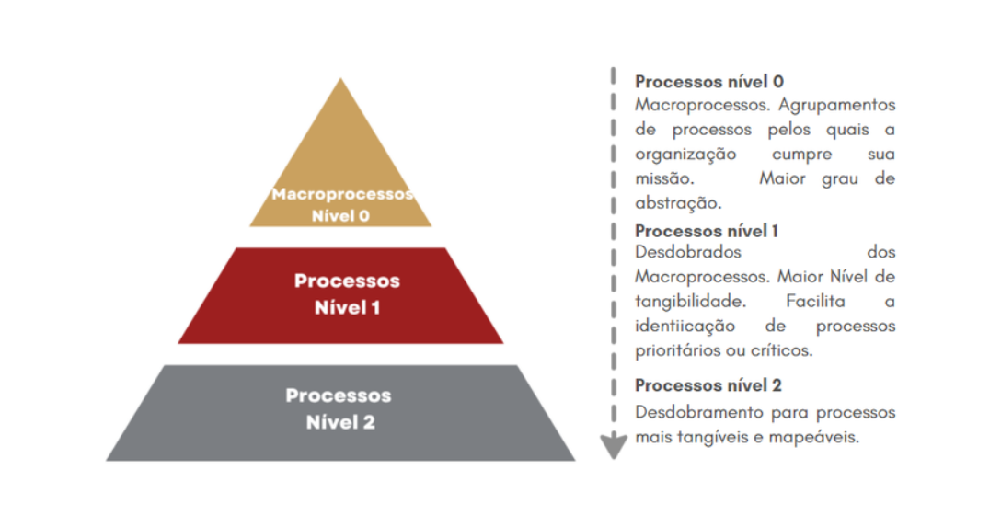
ARQUITETURA DE PROCESSOS
A arquitetura de processos se apresenta como um instrumento gerencial que consolida o rol dos principais processos de trabalho de uma organização, desdobrando a Cadeia de Valor.
Infográfico da Construção e Resultados Finais da Arquitetura de Processos do MPT

Slide 109
OBRIGADA!
Reunião de Análise da Estratégia (RAE)
Secretaria de Planejamento e Gestão Estratégica (SGE)
13 de abril de 2023
Ludmila Reis Brito Lopes
Secretária de Planejamento e Gestão Estratégica
109

